Slide 1

UNIVERSIDAD NACIONAL DE INGENIERÍA
UNIDAD DE POSTGRADO FACULTAD DE INGENIERIA INDUSTRIAL Y DE SISTEMAS
MAESTRÍA EN INTELIGENCIA ARTIFICIAL
CONTROL DE UN ROBOT ANTROPOMÓRFICO DE 3 GDL
Modelo dinámico por Jacobianos, controladores articulares en Simulink y planeación autónoma con obstáculos
Curso: Robótica y Sistemas Autónomos
Docente: Ing. Wilson Dennis Reyes Vásquez
Ciclo académico: 2026 - 1
Fernando García Atúncar
Carlos Gerardo Quispe Reynoso
Gabriela Graciela Villegas Vásquez
Notes:
GUION (Fernando García, ~35 s):
"Buenas tardes, profesor. Somos el Grupo 2 de la Maestría en Inteligencia Artificial. El trabajo que van a ver no es una simulación cinemática más: es el modelo dinámico completo de un manipulador antropomórfico de 3 grados de libertad, derivado por el método de Jacobianos -sin lagrangiano-, con tres controladores articulares implementados y verificados en Simulink, y una capa de planeación autónoma con obstáculos integrada de punta a punta. Cuatro bloques cronológicos: yo abro con el punto de partida, y cierro con la planeación autónoma y las conclusiones."

Slide 2
CONTENIDO DE LA SUSTENTACIÓN
Guion de la exposición
1
Punto de partida y motivación
Fernando García— de dónde parte el trabajo (cinemática del parcial) y las tres preguntas guía
2
Modelo dinámico por Jacobianos
Carlos Quispe— M(q), Coriolis (Christoffel), G(q) y validación numérica
3
Control e implementación
Gabriela Villegas— controladores, prueba de estabilidad, Simulink y resultados
4
Planeación autónoma y conclusiones
Fernando García— ruta A* con los controladores ya vistos, y cierre
2
Notes:
GUION (Fernando García, ~30 s):
"Cuatro bloques, en el orden natural en que se construyó el trabajo. Primero, de dónde partimos y las tres preguntas que vertebran toda la exposición. Segundo, Carlos deriva el modelo dinámico completo: inercia, Coriolis y gravedad, con su verificación numérica. Tercero, Gabriela presenta los tres controladores, la justificación de estabilidad de cada uno, y los resultados comparativos. Y yo cierro con la planeación autónoma A* y las conclusiones. Cada bloque responde sus propias preguntas al final."

Slide 3
BLOQUE 1
Punto de partida y motivación
Fernando García
Notes:
GUION (Expositor 1, ~15 s):
"Empecemos por el punto de partida y la motivación del trabajo."

Slide 4
1 · PUNTO DE PARTIDA
Del trabajo parcial al trabajo final: trazabilidad
Heredado del parcial (sin cambios)
Agregado para el trabajo final
Cinemática directa e inversa por DH (fk_3dof, ik_3dof)
Jacobiano translacional del efector
Análisis de singularidades
Geometría L1=0.15, L2=0.50, L3=0.50 m
Control cinemático por pseudoinversa amortiguada
Centros de masa y Jacobianos Jvᵢ, Jwᵢ por eslabón
Matriz de inercia M(q) por Jacobianos
Coriolis C(q,q̇) por Christoffel (n = 3)
Gravedad G(q) desde energía potencial
3 controladores dinámicos en Simulink
Planeación autónoma A* con obstáculos
4
Notes:
GUION (Fernando García, ~70 s):
"Antes de entrar en materia, la trazabilidad del trabajo, porque en control de robots la honestidad sobre qué es nuevo y qué es heredado es tan importante como el resultado mismo. A la izquierda, exactamente lo que trae el trabajo parcial, sin tocar: la cinemática directa e inversa por Denavit-Hartenberg, el Jacobiano geométrico del efector, el análisis de singularidades, y la geometría del robot. A la derecha, todo lo que este trabajo final construye encima: los centros de masa y los Jacobianos por eslabón que alimentan el modelo dinámico, la matriz de inercia, la matriz de Coriolis por Christoffel, el vector de gravedad, los tres controladores dinámicos, y la planeación autónoma. La cinemática nos dice cómo se mueve el robot; lo que agregamos aquí nos dice cuánta fuerza hay que aplicar para que se mueva así. Esa es la frontera exacta entre el parcial y el trabajo final."

Slide 5
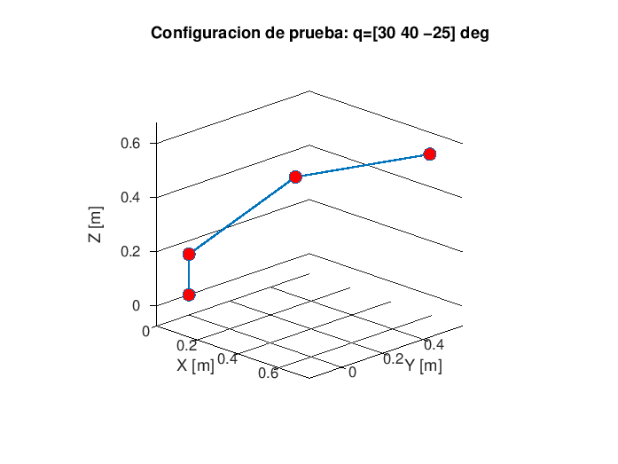
1 · INTRODUCCIÓN
Alcanzar la posición no basta: hay que vencer la dinámica
Un manipulador debe seguir una trayectoria compensando su propia dinámica —inercia, Coriolis y gravedad— con precisión, estabilidad y torque razonable. Este trabajo lo resuelve sobre un robot antropomórfico de 3 GDL, partiendo de la base cinemática del parcial (Ashagrie et al., 2021).
¿Cómo derivar la dinámica sin Lagrange?
Solo con Jacobianos y coeficientes de Christoffel.
¿Qué controlador es mejor?
PID no lineal vs. PD precompensado vs. par calculado, misma dinámica.
¿Cómo integrar planeación autónoma?
Ruta A* con obstáculos → trayectoria articular.
Configuración cinemática del robot 3 GDL
5
Notes:
GUION (Fernando García, ~85 s):
"El problema de fondo en control de manipuladores es este: la cinemática indica a dónde tiene que llegar el efector, pero no indica cuánto torque aplicar en cada articulación para llegar ahí con precisión, sin oscilar, y sin exigirle al actuador más de lo necesario. Eso solo lo resuelve el modelo dinámico: inercia, fuerzas centrífugas y de Coriolis, gravedad. Trabajamos sobre un robot antropomórfico de 3 grados de libertad, con la geometría y los parámetros físicos del paper de Ashagrie y colegas, 2021 -el mismo paper del trabajo parcial-, así que la validación es directa contra una fuente publicada. Todo el desarrollo responde a tres preguntas técnicas concretas. Uno: ¿cómo se deriva un modelo dinámico consistente sin recurrir al formalismo lagrangiano? Con Jacobianos lineales y angulares, y coeficientes de Christoffel. Dos: entre un controlador de posición y dos controladores de trayectoria -PID no lineal, PD precompensado, par calculado-, ¿cuál realmente compensa mejor la no linealidad del sistema? Y tres: ¿cómo se integra una capa de planeación autónoma con obstáculos sin rediseñar el control? Estas tres preguntas ordenan los tres bloques que siguen."

Slide 6
BLOQUE 2
Modelo dinámico por Jacobianos
Carlos Quispe
Notes:
GUION (Carlos Quispe, ~15 s):
"Gracias. Entro yo con el modelo dinámico del robot. Punto clave desde ya: este modelo NO se deriva con el lagrangiano, sino con Jacobianos y coeficientes de Christoffel, tal como pidió el docente."

Slide 7
2 · MODELO DINÁMICO · MATRIZ DE INERCIA
M(q) construida con Jacobianos, no con Lagrange
Por indicación del docente, la energía cinética se expresa vía los Jacobianos lineales y angulares del centro de masa de cada eslabón. Cada pieza se deriva de la cinemática DH:
M(q) = Σᵢ [ mᵢ · Jvᵢᵀ Jvᵢ + Jwᵢᵀ Rᵢ Iᵢ Rᵢᵀ Jwᵢ ]
Rotaciones
R₁ = Rz(q₁)Rx(π/2), R₂ = R₁Rz(q₂), R₃ = R₂Rz(q₃)
Centros de masa
pc₁=[0,0,lc₁]ᵀ; pc₂, pc₃ a lo largo del eslabón
Jacobiano lineal
Jvᵢ = ∂pcᵢ/∂q (Jv₁ = 0: pc₁ sobre el eje base)
Jacobiano angular
Jw₁=[z₀,0,0], Jw₂=[z₀,z₁,0], Jw₃=[z₀,z₁,z₂], z₁=z₂
Resultado: M(q) 3×3, simétrica y definida positiva (verificado numéricamente).
7
Notes:
GUION (Carlos Quispe, ~95 s):
"El punto de partida es la energía cinética del sistema, expresada como la suma de la energía cinética traslacional y rotacional de cada eslabón, usando los Jacobianos lineales y angulares del centro de masa. De ahí sale, de forma directa, la matriz de inercia generalizada M de q: para cada eslabón, la contribución traslacional es la masa por el Jacobiano lineal transpuesto por el Jacobiano lineal, y la contribución rotacional es el Jacobiano angular transformado por la matriz de rotación y el tensor de inercia del eslabón. Cada una de estas piezas -rotaciones, centros de masa, Jacobianos- sale directamente de la cadena cinemática Denavit-Hartenberg, sin un solo paso de derivación lagrangiana. Dos detalles que muestran que esto es geometría del robot, no álgebra ciega: el Jacobiano lineal del primer eslabón es idénticamente cero, porque su centro de masa está sobre el propio eje de giro de la base; y los Jacobianos angulares tienen la estructura triangular por bloques característica de toda cadena cinemática serial, donde una articulación posterior nunca afecta el movimiento de un eslabón anterior. El resultado es una matriz de 3 por 3 simétrica y definida positiva -condición necesaria para que represente físicamente una matriz de inercia-, y en un momento la vamos a verificar numéricamente, no solo a afirmarla."
PREGUNTA PROBABLE DEL DOCENTE:
P: "¿Por qué Jacobianos y no Lagrange?"
R: Indicación explícita del docente; además permite verificar cada término por separado y detectar errores -por ejemplo, así se detectó una matriz de rotación mal orientada-, algo más difícil con una única expresión lagrangiana cerrada.

Slide 8
2 · MODELO DINÁMICO · CÓDIGO REAL
De la fórmula al código: función inertia_matrix_3dof
Exactamente la fórmula de la diapositiva anterior, ya en código numérico puro (sin Symbolic Math Toolbox). Es una función más dentro del mismo archivo de dinámica (no un archivo aparte), lista para copiarse en un bloque MATLAB Function de Simulink.
function M = inertia_matrix_3dof(q, robot)
[~,~,~,Jv1,Jv2,Jv3,Jw1,Jw2,Jw3,R1,R2,R3] = com_kinematics_3dof(q, robot);
M = robot.m1*(Jv1.'*Jv1) + Jw1.'*R1*robot.I1*R1.'*Jw1 + ...
robot.m2*(Jv2.'*Jv2) + Jw2.'*R2*robot.I2*R2.'*Jw2 + ...
robot.m3*(Jv3.'*Jv3) + Jw3.'*R3*robot.I3*R3.'*Jw3;
M = (M + M.')/2; % simetrizacion numérica (M ya es simétrica
% por construcción; solo limpia ruido de redondeo)
end
Archivo: 01_codigo_final/robot3dof_TFinal_v2_dinamica_jacobianos.m
8
Notes:
GUION (Carlos Quispe, ~55 s):
"Esto no se queda en el papel. Esta es la función inertia_matrix_3dof exactamente como corre en MATLAB: recibe los Jacobianos y las rotaciones que salen de la cinemática, ensambla las tres contribuciones traslacionales y las tres rotacionales en una sola línea vectorizada, y cierra con una simetrización numérica -M ya es simétrica por construcción matemática, esa línea solo elimina el ruido de punto flotante que introduce cualquier cómputo numérico-. Es código puramente numérico, sin el toolbox simbólico, porque un bloque MATLAB Function de Simulink no admite símbolos: tiene que ejecutar en tiempo real dentro del lazo de simulación."

Slide 9
2 · CORIOLIS Y GRAVEDAD
Coriolis por Christoffel y G(q) en forma cerrada
Matriz de Coriolis — coeficientes de Christoffel (n = 3)
cᵢⱼₖ = ½ ( ∂Mᵢⱼ/∂qₖ + ∂Mᵢₖ/∂qⱼ − ∂Mⱼₖ/∂qᵢ ) , Cᵢⱼ = Σₖ cᵢⱼₖ q̇ₖ
Vector de gravedad — gradiente de la energía potencial
G₁ = 0
G₂ = (m₂lc₂+m₃L₂)g·cos q₂ + m₃lc₃g·cos(q₂+q₃)
G₃ = m₃ lc₃ g · cos(q₂+q₃)
G₁ = 0 es geométrico: la junta de base no cambia la altura de ningún centro de masa.
Propiedad clave
Esta identidad “verificada en el código” es la que habilita la prueba de estabilidad de Lyapunov de los controladores (Bloque 3).
La matriz Ṁ(q) − 2C(q,q̇) es :
antisimétrica.
9
Notes:
GUION (Carlos Quispe, ~85 s):
"La matriz de Coriolis se obtiene de M de q por los coeficientes de Christoffel de primer tipo, con n igual a 3: cada coeficiente combina tres derivadas parciales de la matriz de inercia, y C se ensambla sumando esos coeficientes ponderados por la velocidad articular. No es un método ad hoc: es el resultado clásico de la mecánica de sistemas lagrangianos, aplicado aquí sin pasar por el lagrangiano, usando solo la estructura algebraica que ya tenemos en M de q. El vector de gravedad es el gradiente de la energía potencial, y en este robot tiene una forma cerrada muy limpia: G uno es idénticamente cero, porque la articulación de la base gira sobre un eje vertical y no cambia la altura de ningún centro de masa; G dos y G tres dependen del coseno de q dos y de q dos más q tres, exactamente lo que uno esperaría físicamente de un hombro y un codo sosteniendo peso contra la gravedad. Y aquí está la propiedad que le da rigor matemático a todo el bloque de control que viene después: la matriz M punto menos dos C es antisimétrica. Esta es la propiedad de pasividad del sistema mecánico -el mismo argumento que sustenta las pruebas clásicas de estabilidad de Lyapunov en control de robots-, y no la dejamos como afirmación teórica: la verificamos numéricamente en el código, con un residuo del orden de diez a la menos once."

Slide 10
2 · CORIOLIS Y GRAVEDAD · CÓDIGO REAL
Los coeficientes de Christoffel, línea por línea
La misma fórmula c_ijk de la diapositiva anterior, implementada como un triple bucle sobre M(q). También es una función dentro del mismo archivo de dinámica. dM/dq se obtiene por diferencias finitas centradas (h=1e-6).
function C = coriolis_matrix_3dof(q, qdot, robot)
n = 3; h = 1e-6; dM = cell(1,n);
for k = 1:n
dq = zeros(n,1); dq(k) = h;
Mp = inertia_matrix_3dof(q + dq, robot);
Mm = inertia_matrix_3dof(q - dq, robot);
dM{k} = (Mp - Mm)/(2*h);
end
C = zeros(n,n);
for i = 1:n
for j = 1:n
for k = 1:n
cijk = 0.5*(dM{k}(i,j) + dM{j}(i,k) - dM{i}(j,k));
C(i,j) = C(i,j) + cijk*qdot(k);
end
end
end
end
Archivo: 01_codigo_final/robot3dof_TFinal_v2_dinamica_jacobianos.m — misma formula que la version simbólica (Sección 9 del archivo), <1e-10 de diferencia
10
Notes:
GUION (Carlos Quispe, ~55 s):
"El mismo rigor, en código. La función coriolis_matrix_3dof implementa un triple bucle sobre los índices i, j, k que ejecuta exactamente la fórmula de Christoffel que acaban de ver, término por término. La derivada de M respecto a cada coordenada articular se obtiene por diferencias finitas centradas, con un paso de una millonésima, porque -otra vez- un bloque MATLAB Function no admite diferenciación simbólica en tiempo de ejecución. Esta implementación numérica coincide con la derivación simbólica independiente con un error del orden de diez a la menos diez: dos caminos matemáticos distintos llegando al mismo resultado."

Slide 11
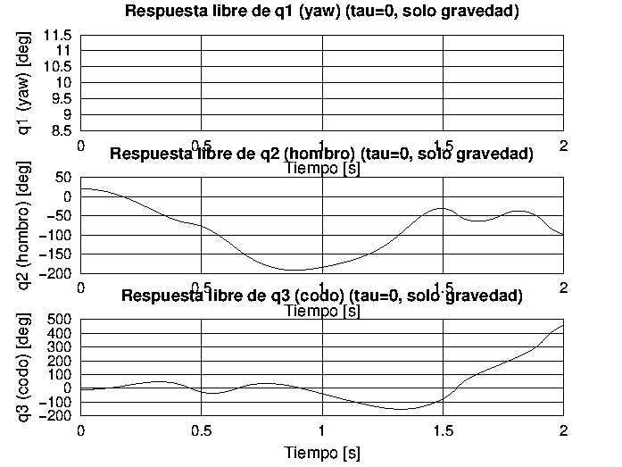
2 · VALIDACIÓN NUMÉRICA DEL MODELO
El modelo reproduce la física esperada
M(q) ≻ 0
Autovalores 0.011 / 0.23 / 0.35 — simétrica y definida positiva
G₁ ≡ 0
La junta de base no altera la energía potencial (resultado exacto)
≈ 10⁻¹⁰
Coincidencia entre la C simbólica y la numérica en el punto de prueba
Dinámica libre (τ = 0): oscilación no amortiguada; el acoplamiento de Coriolis mueve q₁ pese a G₁ = 0.
11
Notes:
GUION (Carlos Quispe, ~75 s):
"Cierro mi bloque con la validación. En un punto de prueba arbitrario, la matriz M sale simétrica con los tres autovalores estrictamente positivos -cero coma cero once, cero coma veintitrés, cero coma treinta y cinco-, confirmando que es definida positiva, la condición física no negociable para que sea una matriz de inercia válida. G uno sale exactamente cero, tal como predice la geometría. Y la versión simbólica y la numérica de C coinciden con un error del orden de diez a la menos diez. La figura de la derecha es la prueba más honesta de todas: dinámica libre, sin ningún controlador, el robot oscila sin amortiguarse como un péndulo doble conservativo -comportamiento exactamente esperado de un sistema sin disipación-. Y noten algo que a primera vista parece contraintuitivo: q uno se mueve, aunque G uno sea cero y parta del reposo. Eso es el acoplamiento de Coriolis transmitiendo momento angular desde q dos y q tres hacia la base; si el modelo no lo capturara, sabríamos que algo está mal derivado. Con el modelo matemáticamente validado, le paso el control a Gabriela."
PREGUNTA PROBABLE DEL DOCENTE:
P: "¿Por qué q1 se mueve si G1=0 y parte del reposo?"
R: Por el acoplamiento de Coriolis -términos C(1,2) y C(1,3)-, conservación de momento angular; el método de Jacobianos lo captura correctamente.

Slide 12
BLOQUE 3
Control e implementación
Gabriela Villegas
Notes:
GUION (Gabriela Villegas, ~15 s):
"Gracias. Con el modelo dinámico ya disponible, presento los tres controladores, su justificación de estabilidad, la implementación en Simulink, y los resultados."

Slide 13
3 · CONTROLADORES · DINÁMICA DE ERROR
Tres leyes de control y por qué el par calculado gana
PID no lineal
Par calculado → dinámica de error
τ = Kp·e + Kd·ė + Ki·∫e + G(q)
Al sustituir su ley, C·q̇ y G se cancelan y M(q) es invertible:
Regulación de posición + compensación de gravedad
ë + Kd·ė + Kp·e = 0
PD precompensado
τ = M(qd)q̈d + C(qd,q̇d)q̇d + G(qd) + Kp·e + Kd·ė
Modelo evaluado en la trayectoria deseada
Lineal, desacoplada y exponencialmente estable (Kd = 2√Kp → crítico).
Par calculado
τ = M(q)(q̈d + Kd·ė + Kp·e) + C(q,q̇)q̇ + G(q)
Modelo evaluado en el estado real
PID: estable por Lyapunov (usa Ṁ−2C antisimétrica). PD: cancelación solo aproximada.
13
Notes:
GUION (Gabriela Villegas, ~110 s):
"Tres leyes de control, tres filosofías distintas de cuánto confían en el modelo dinámico. El PID no lineal regula posición y compensa gravedad de forma explícita, pero no conoce ni la inercia ni el acoplamiento de Coriolis del sistema. El PD con precompensación ya incorpora el modelo completo, pero evaluado en la trayectoria deseada, no en el estado real del robot. Y el par calculado -lo que en la literatura de control de robots se conoce como computed torque control, o control por linealización por realimentación- evalúa el modelo dinámico completo sobre el estado real medido. Esa es la diferencia que importa. Si sustituyen la ley del par calculado dentro de la ecuación de la dinámica, el término de Coriolis y el de gravedad se cancelan exactamente, y como M de q es invertible por ser definida positiva, lo que queda es una ecuación de error puramente lineal: e dos puntos más Kd por e punto más Kp por e, igual a cero. Es un sistema lineal, desacoplado articulación por articulación, y exponencialmente estable con Kd igual a dos raíz de Kp para amortiguamiento crítico. Esa cancelación exacta de la no linealidad -no una aproximación, una cancelación exacta- es la razón matemática de que el par calculado converja más rápido y con menos esfuerzo de control. El PID, en cambio, se demuestra estable con una función de Lyapunov que usa exactamente la propiedad de pasividad, la antisimetría de M punto menos dos C, que vimos en el bloque anterior. Y el PD precompensado cancela solo de forma aproximada, porque el error entre evaluar el modelo en la trayectoria deseada y evaluarlo en el estado real nunca desaparece del todo mientras haya error de seguimiento."

Slide 14
3 · CONTROLADORES · CÓDIGO REAL
La ley de control, tal como corre en Simulink
Bloque MATLAB Function real del subsistema Par_Calculado. Las funciones locales replican exactamente M(q), C(q,qdot) y G(q) ya mostradas.
function tau = mlfb_par_calculado(q, qdot, qd, qd_dot, qd_ddot, Kp, Kd)
e = qd - q;
edot = qd_dot - qdot;
Mq = local_inertia_matrix(q, ...); % misma formula de M(q)
Cq = local_coriolis_matrix(q, qdot, ...); % misma formula de C(q,qdot)
Gq = local_gravity_vector(q, ...); % misma formula de G(q)
v = qd_ddot + Kd*edot + Kp*e;
tau = Mq*v + Cq*qdot + Gq;
end
Nota: PID_NoLineal y PD_Precomp son bloques hermanos (mlfb_pid_nolineal.m, mlfb_pd_precomp.m) con la misma estructura y las mismas funciones locales de M, C, G.
Archivo: 01_codigo_final/simulink_blocks/mlfb_par_calculado.m
14
Notes:
GUION (Gabriela Villegas, ~55 s):
"Y esta ley de control, la que acabamos de deducir, es exactamente la que corre dentro de Simulink: el bloque mlfb_par_calculado. Calcula el error de posición y de velocidad, llama a tres funciones locales que replican bit a bit las mismas fórmulas de M, C y G que ya vimos, arma el vector de aceleración deseada corregida, y devuelve el torque como M por ese vector más C por q punto más G. Nada de esto es una simplificación para la presentación: el PID no lineal y el PD precompensado son archivos hermanos, con exactamente la misma estructura interna."

Slide 15
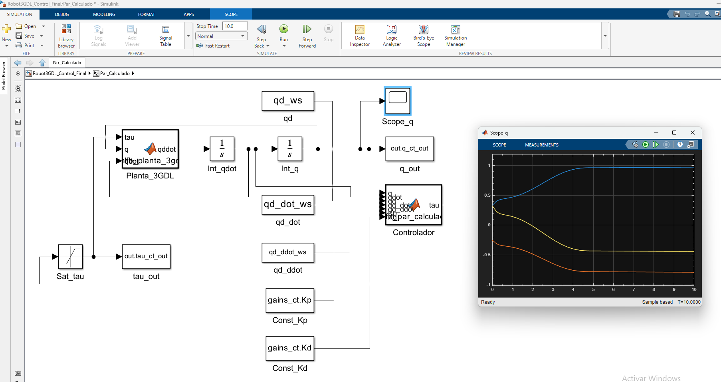
3 · IMPLEMENTACIÓN EN SIMULINK
Tres subsistemas, misma planta y misma referencia
Cada controlador es un subsistema independiente, simulado con la misma trayectoria qd(t) para una comparación justa. La planta y los controladores son bloques MATLAB Function con código numérico puro (sin toolbox simbólico).
qd, q̇d, q̈d (From Workspace)
Controlador (MATLAB Function) → τ
Saturación ±[80, 80, 60] N·m
Planta 3GDL: q̈ = M⁻¹(τ − Cq̇ − G)
Integradores q̈→q̇→q (realimentación)
Scope del par calculado en Simulink real: las 3 articulaciones convergen.
15
Notes:
GUION (Gabriela Villegas, ~75 s):
"Así se traduce todo esto a Simulink, como exige el enunciado del trabajo. Cada controlador vive en un subsistema independiente, pero los tres reciben exactamente la misma trayectoria deseada, para que la comparación sea metodológicamente justa. La cadena de señal es: la trayectoria entra por un bloque From Workspace, el controlador -un MATLAB Function- calcula el torque, ese torque pasa por una saturación física de más menos 80, 80 y 60 newton-metro por articulación, entra a la planta dinámica -otro MATLAB Function que resuelve la aceleración articular como M inversa por el torque menos C q punto menos G-, y dos integradores en cascada devuelven la velocidad y la posición, que se realimentan al controlador cerrando el lazo. La captura es el Scope real, corriendo dentro de Simulink, no una simulación aparte: las tres articulaciones del par calculado convergen limpiamente a la referencia."

Slide 16
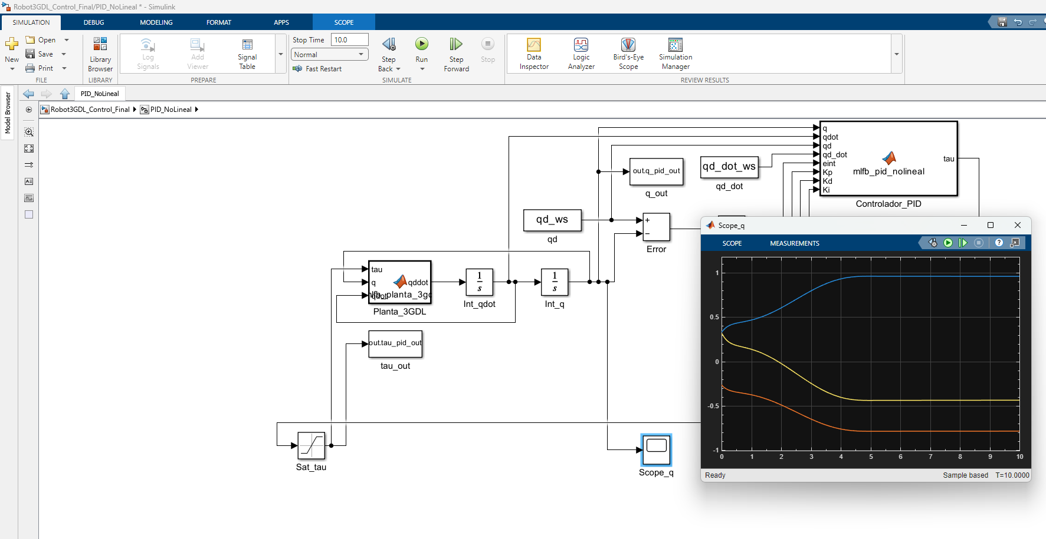
3 · IMPLEMENTACIÓN EN SIMULINK · EVIDENCIA
Los tres controladores en Simulink real
Scope PID no lineal
Las tres articulaciones convergen en los tres subsistemas, corriendo en Simulink real.
16
Notes:
GUION (Gabriela Villegas, ~15 s): “Aquí el detalle del error por cada articulación -paso rápido-: el PID deja ese rizado que mencioné, PD y par calculado se estabilizan más cerca de cero.”

Slide 17
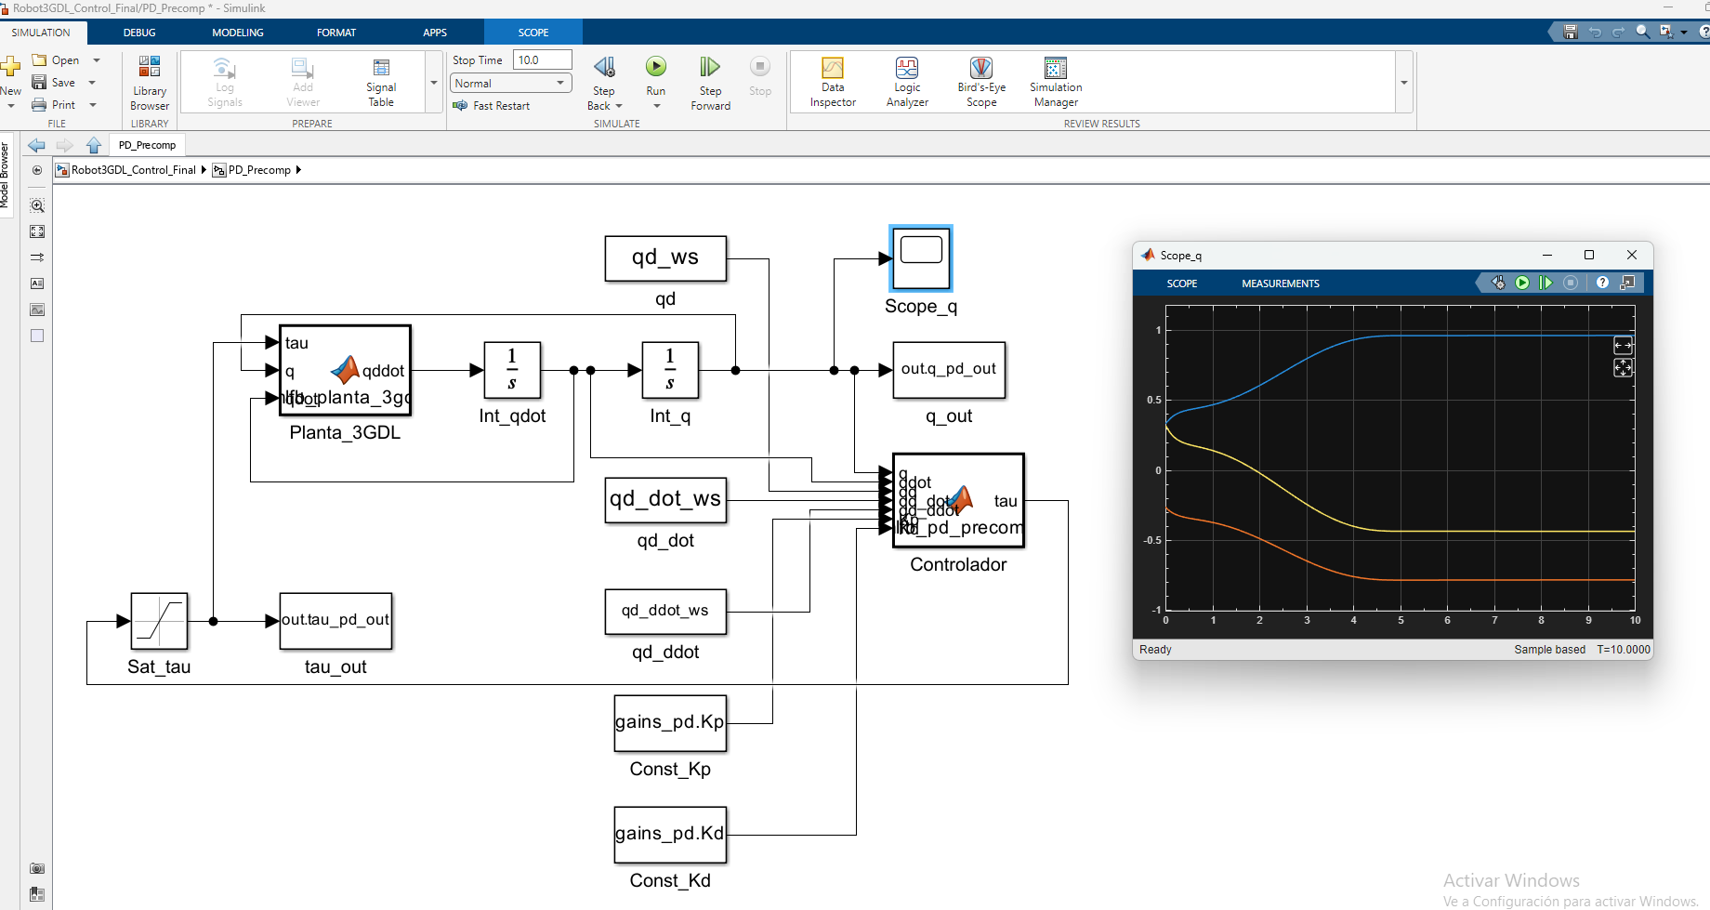
3 · IMPLEMENTACIÓN EN SIMULINK · EVIDENCIA
Los tres controladores en Simulink real
Scope PD precompensado
Las tres articulaciones convergen en los tres subsistemas, corriendo en Simulink real.
17
Notes:
GUION (Gabriela Villegas, ~15 s): “Aquí el detalle del error por cada articulación -paso rápido-: el PID deja ese rizado que mencioné, PD y par calculado se estabilizan más cerca de cero.”

Slide 18
3 · IMPLEMENTACIÓN EN SIMULINK · EVIDENCIA
Los tres controladores en Simulink real
Scope Par calculado
Las tres articulaciones convergen en los tres subsistemas, corriendo en Simulink real.
18
Notes:
GUION (Gabriela Villegas, ~15 s): “Aquí el detalle del error por cada articulación -paso rápido-: el PID deja ese rizado que mencioné, PD y par calculado se estabilizan más cerca de cero.”

Slide 19
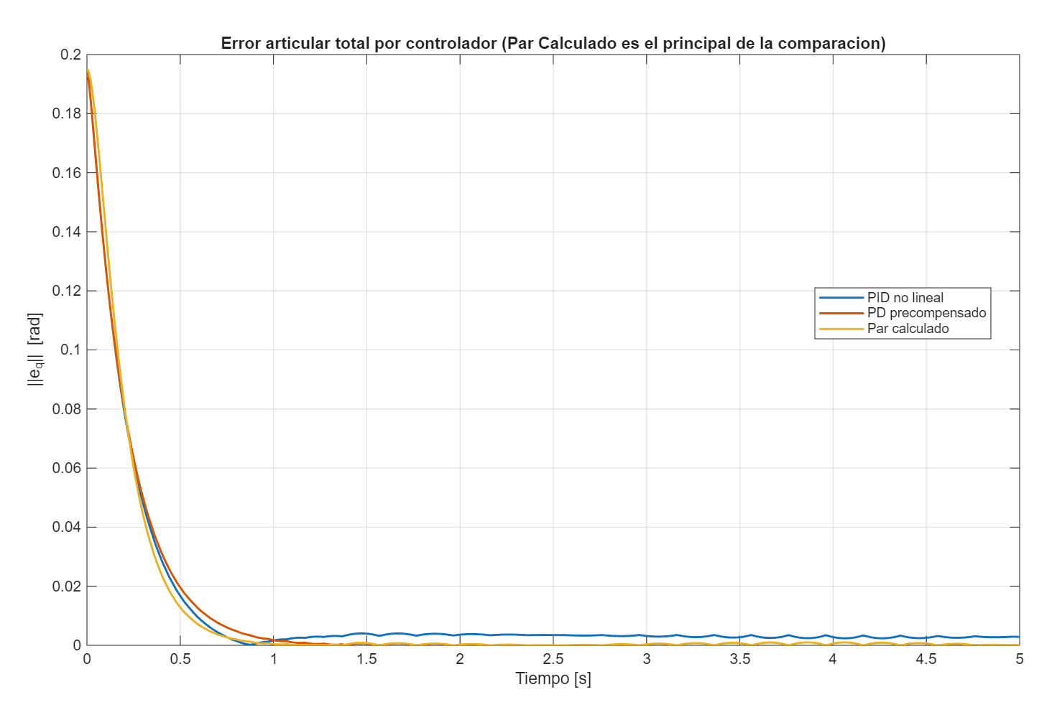
3 · RESULTADOS COMPARATIVOS
El par calculado converge antes y con menos torque
Controlador | Error RMS [rad] | T. estab. [s] | Torque RMS [N·m] | Torque máx [N·m]
PID no lineal | 0.0303 | 1.89 | 4.28 | 18.66
PD precompensado | 0.0304 | 0.85 | 4.30 | 20.42
Par calculado | 0.0316 | 0.70 | 4.23 | 10.03
0.70 s
Tiempo de estabilización del par calculado (vs. 1.89 s del PID)
10.03 N·m
Torque máximo, la mitad que PID/PD (18.7–20.4 N·m)
< 1 %
Diferencia Simulink vs. MATLAB puro (validación cruzada)
19
Notes:
GUION (Gabriela Villegas, ~110 s):
"Los tres controladores, misma trayectoria, misma condición inicial con error respecto a la referencia. El error máximo es idéntico en los tres porque ocurre en el instante cero, antes de que cualquier ley de control tenga oportunidad de actuar -es una propiedad de la condición inicial, no de la calidad del controlador-. A partir de ahí, el par calculado domina en las dos métricas que realmente importan en un sistema físico: tiempo de estabilización, 0.70 segundos contra 1.89 del PID; y torque máximo, 10.03 newton-metro contra 18 y 20 de los otros dos -prácticamente la mitad del esfuerzo de actuación en el transitorio-. El torque RMS, en cambio, es prácticamente igual en los tres, entre 4.2 y 4.3 newton-metro: eso tiene una explicación física clara, en régimen permanente el torque requerido es casi enteramente compensación de gravedad, y ahí los tres controladores hacen lo mismo. La ventaja real del par calculado no está en el esfuerzo sostenido, está en cuánto le cuesta llegar ahí y qué tan rápido lo hace. Y esto no es un resultado aislado de una plataforma: lo reprodujimos también en MATLAB puro, sin Simulink, integrando con un solver de paso variable, con menos de 1% de diferencia frente a estos números."
PREGUNTAS PROBABLES DEL DOCENTE:
P1: "¿Por qué el error máximo es idéntico en los tres controladores?"
R1: Ocurre en t=0, antes de que actúe cualquier controlador; depende solo de la condición inicial impuesta.
P2: "¿Por qué el PID difiere en tiempo de estabilización entre Simulink y MATLAB puro?"
R2: El PID no incorpora anti-windup; esa no linealidad lo hace sensible a diferencias mínimas entre dos integraciones numéricas equivalentes. Queda como recomendación/pregunta al docente.

Slide 20
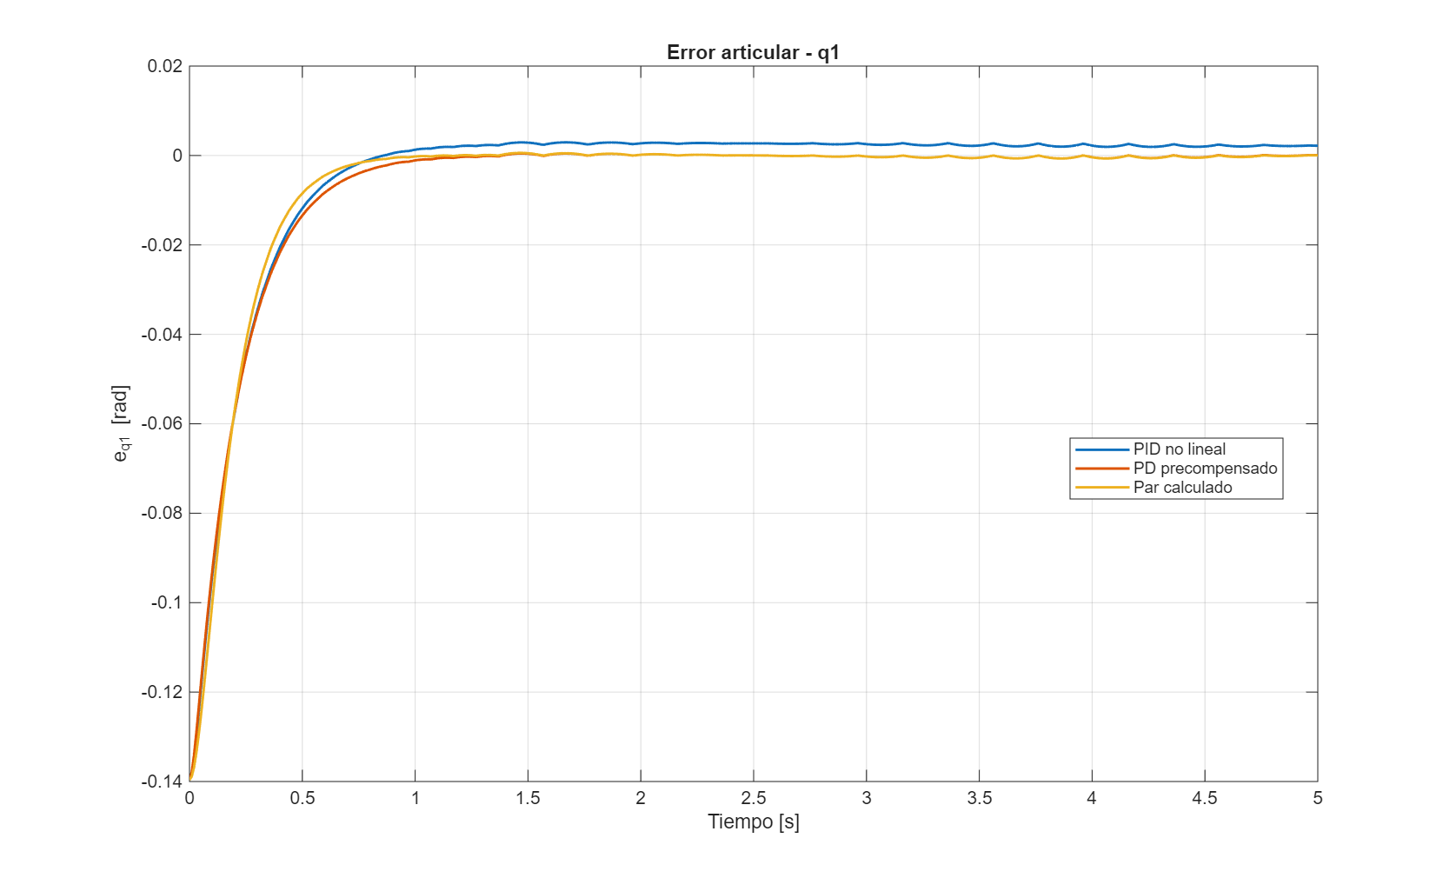
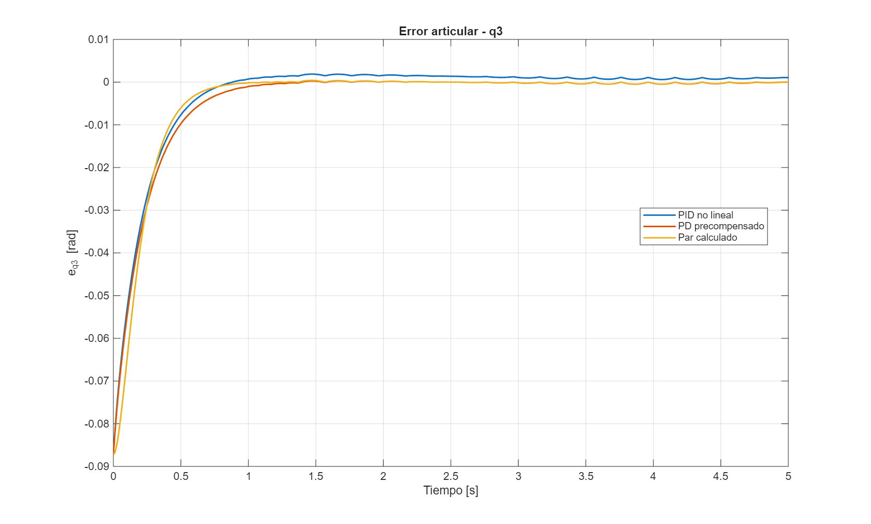
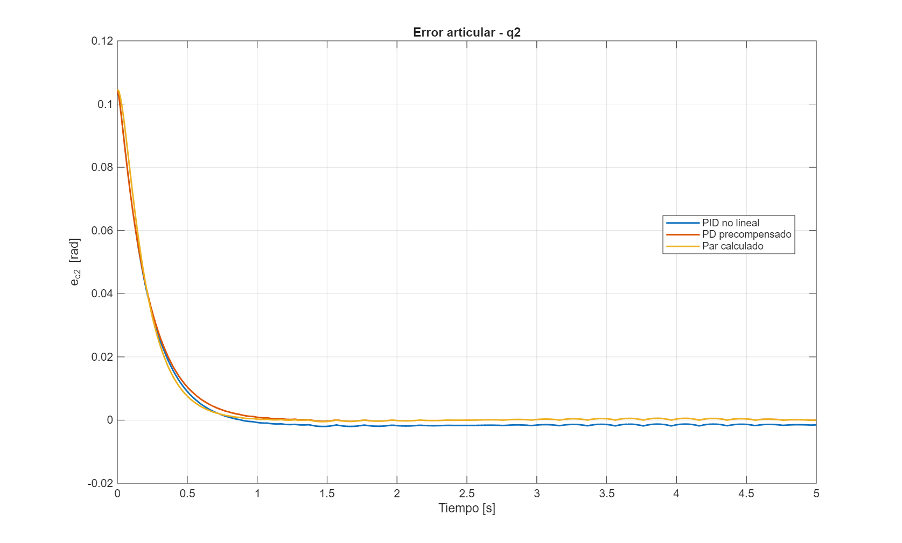
3 · RESULTADOS COMPARATIVOS · DETALLE
Error articular por junta (Simulink real)
Error articular q1
Error articular q3
Error articular q2
20
El PID no lineal deja un rizado sostenido; PD y par calculado se estabilizan más cerca de cero.
Notes:
GUION (Gabriela Villegas, ~15 s): “Esta es la evidencia completa de la validación cruzada en MATLAB puro: seguimiento articular de las tres juntas, prácticamente idéntico a Simulink.”

Slide 21
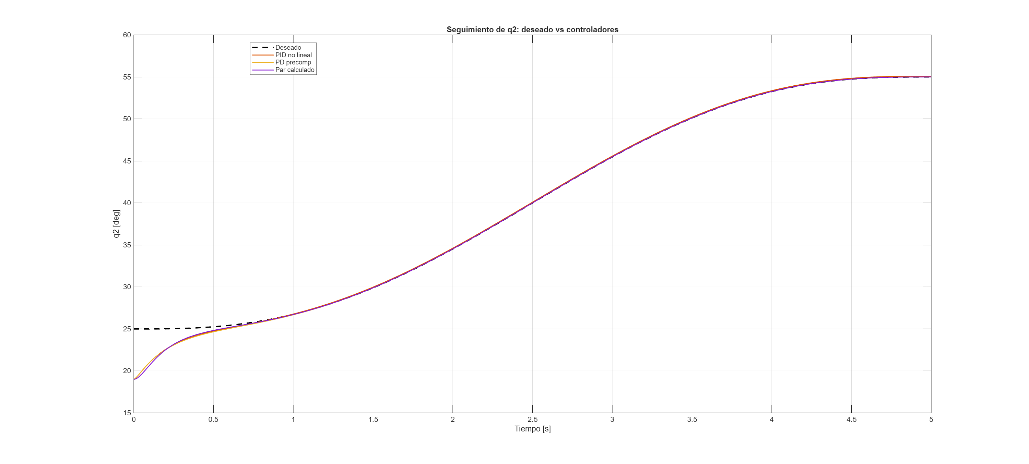
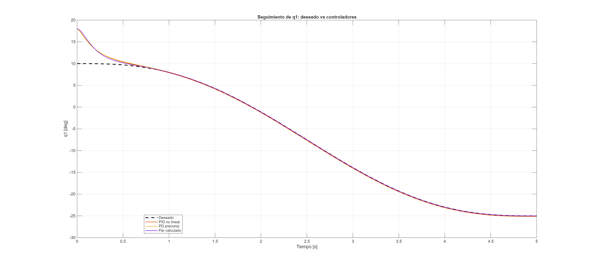
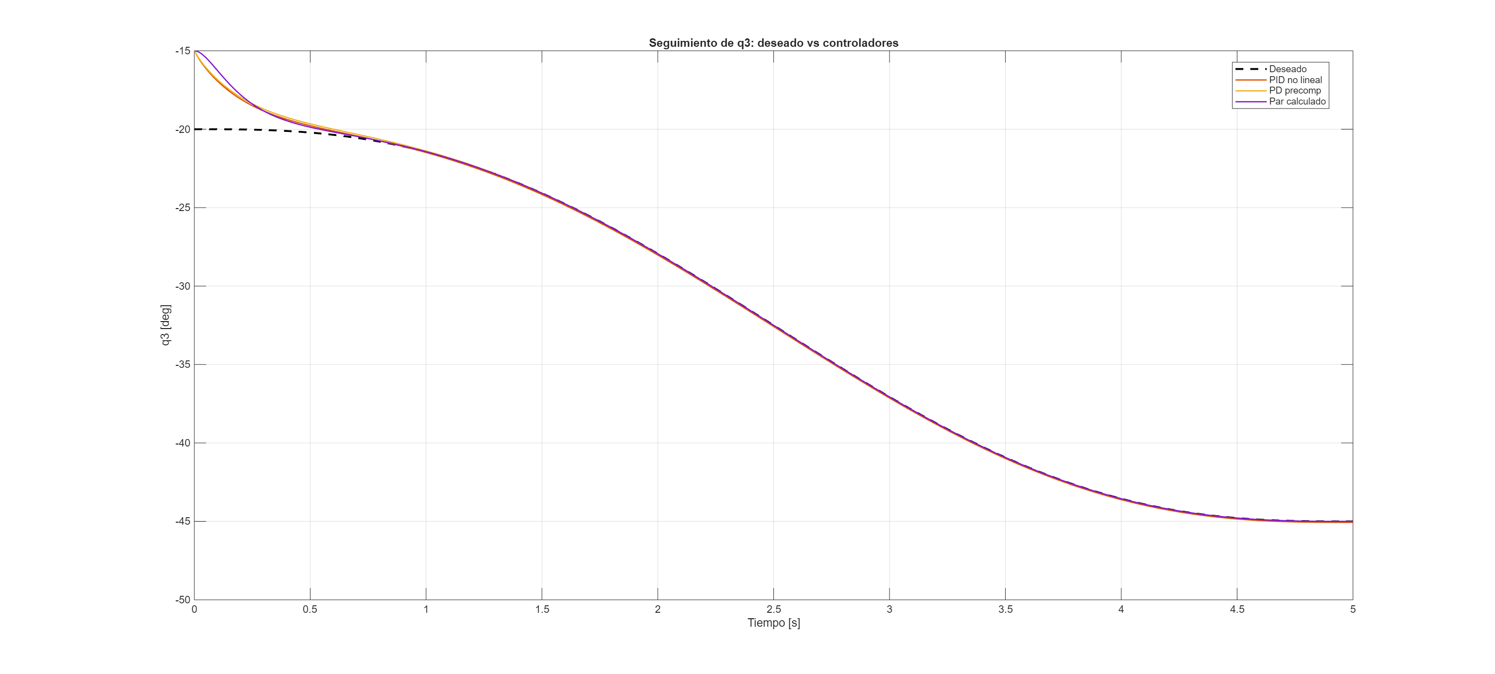
3 · VALIDACIÓN CRUZADA (v3, MATLAB PURO)
Seguimiento articular — v3
Seguimiento q2 (v3)
Seguimiento q1 (v3)
Seguimiento q3 (v3)
Reproducción en MATLAB puro (ode45, sin Simulink), misma trayectoria, ganancias y dinámica.
21
Notes:
GUION (Gabriela Villegas, ~15 s): “El error articular comparado y la trayectoria cartesiana del efector, también en MATLAB puro -mismos números que ya vimos, menos de 1% de diferencia-.”

Slide 22
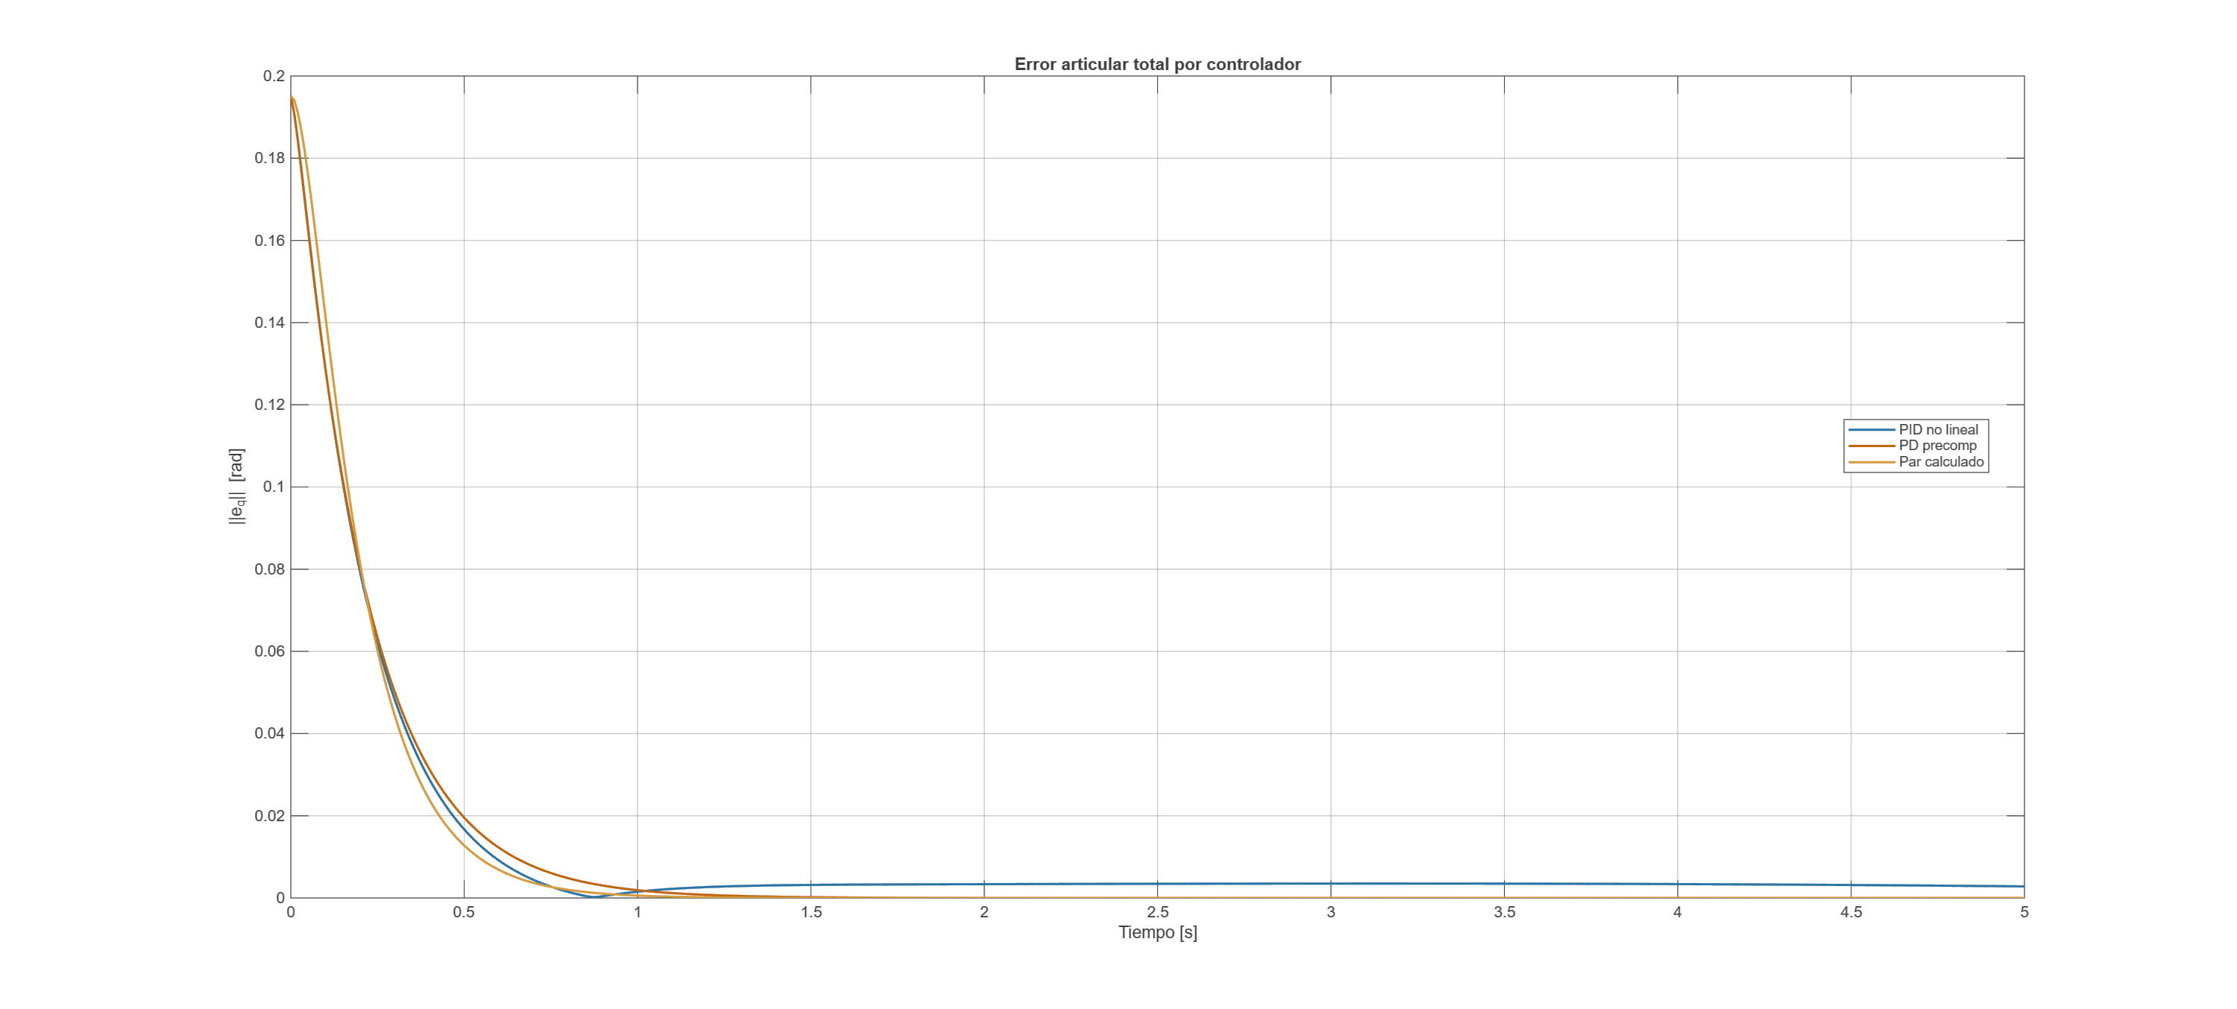
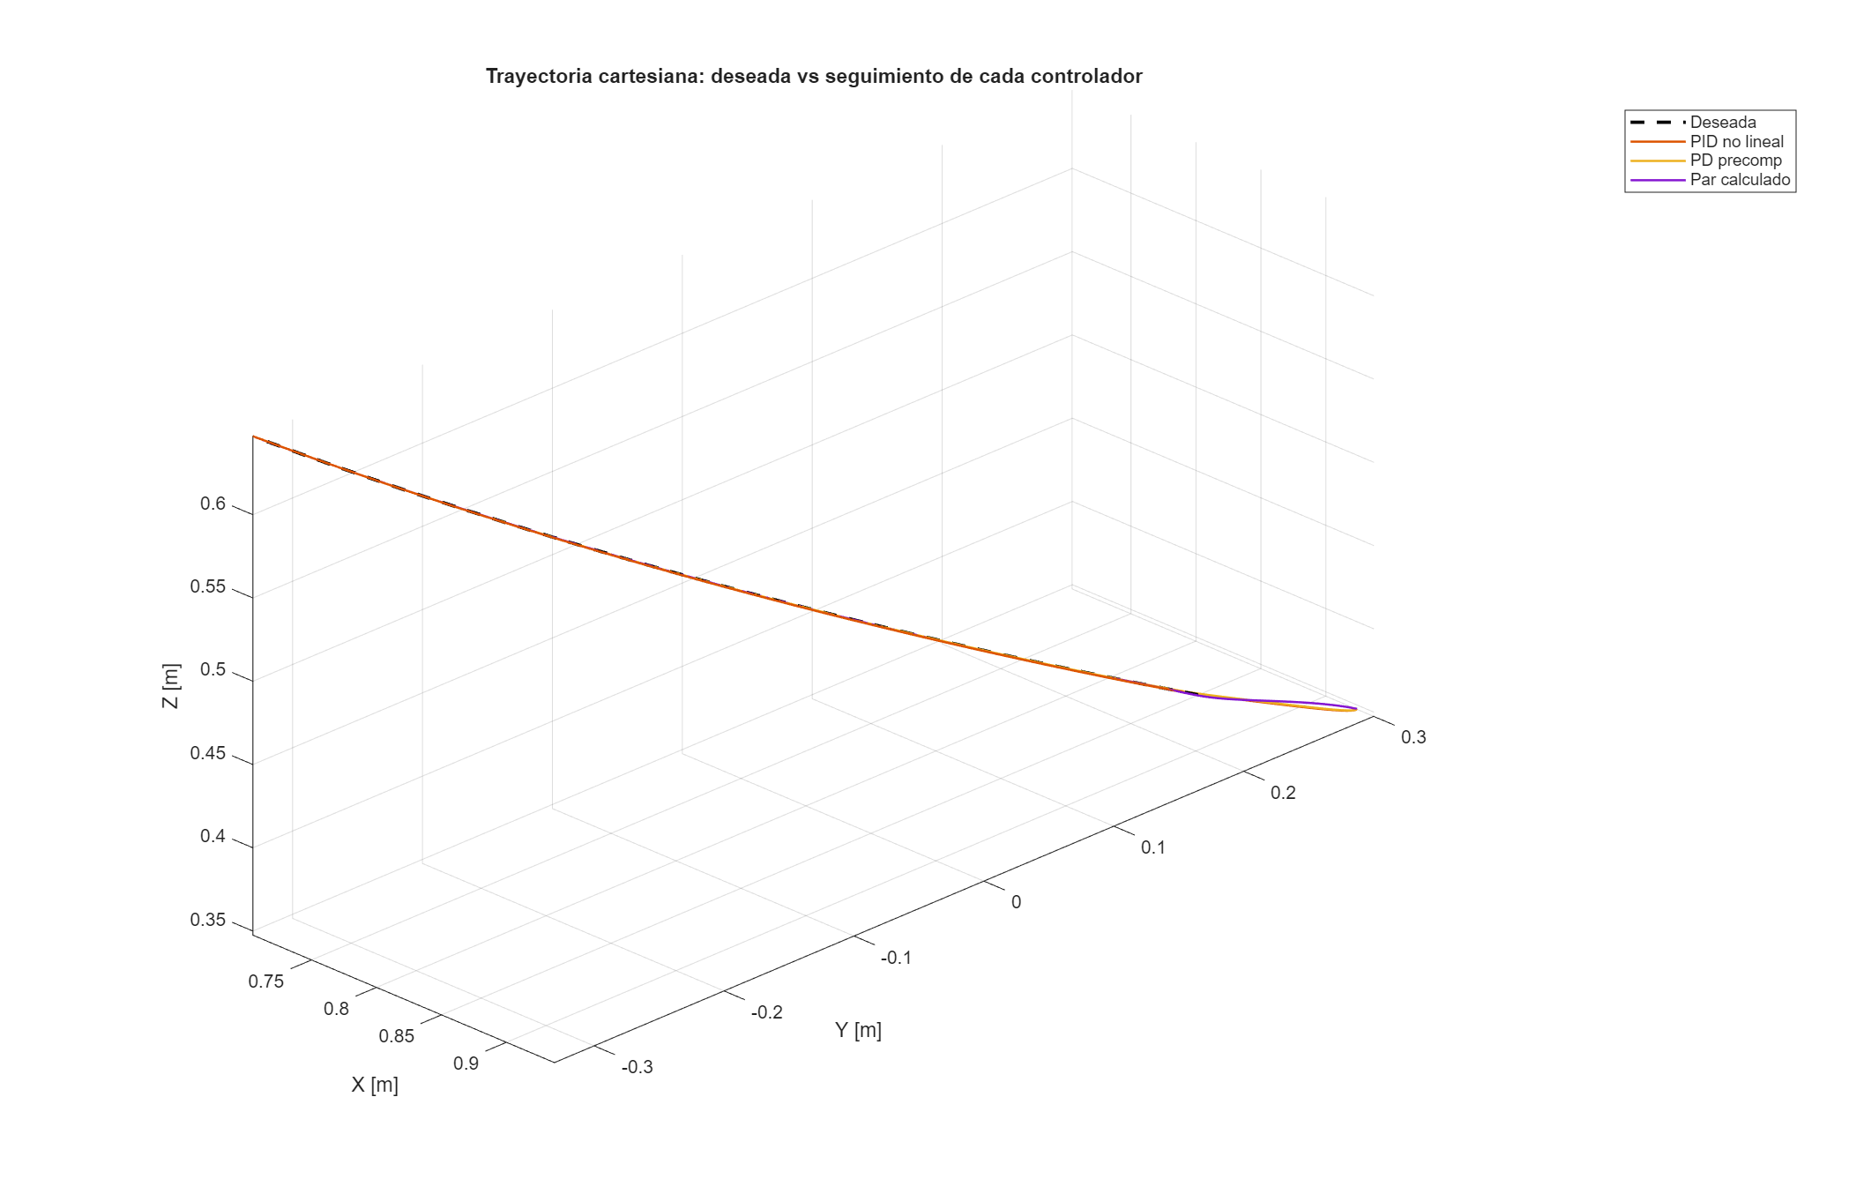
3 · VALIDACIÓN CRUZADA (v3, MATLAB PURO)
Error articular y trayectoria cartesiana — v3
Comparación de error articular (v3)
Trayectoria cartesiana del efector final (v3)
Coincide con Simulink con <1% de diferencia en error RMS, error máximo, torque RMS y torque máximo.
22
Notes:
GUION (Gabriela Villegas, ~15 s): “Y el torque por controlador y por articulación en esa misma validación cruzada. Sigo con la implementación en Simulink.”

Slide 23
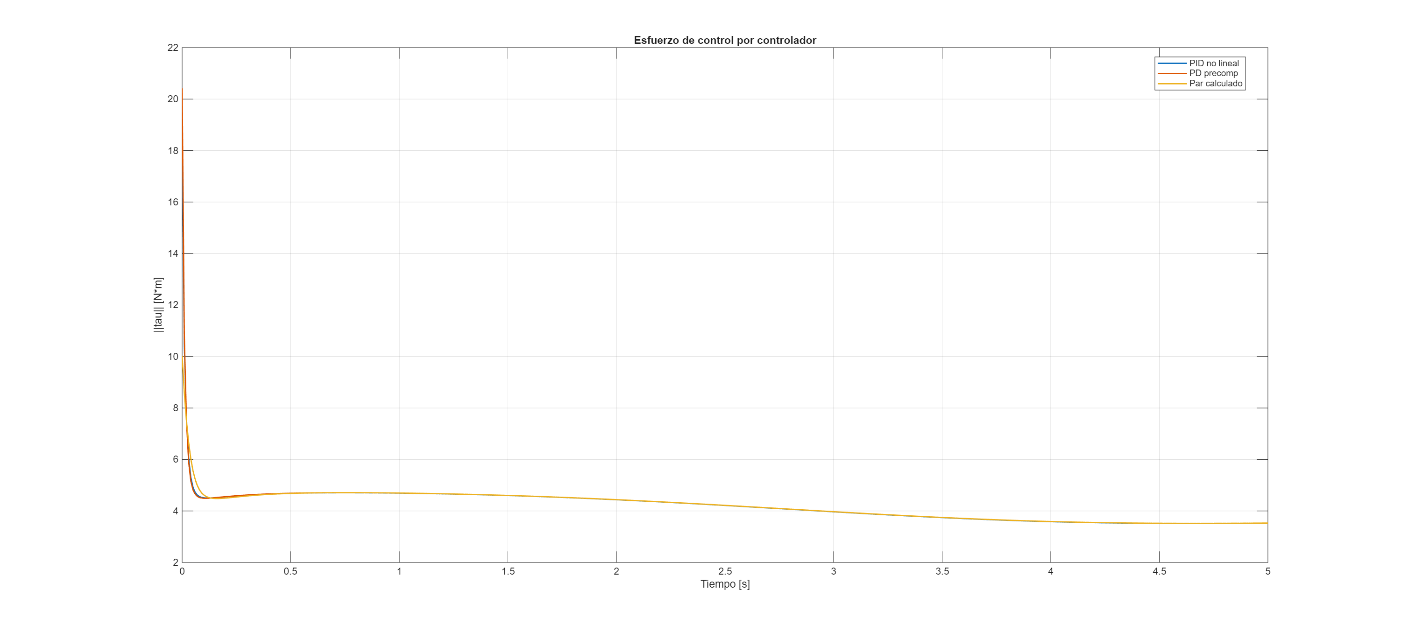
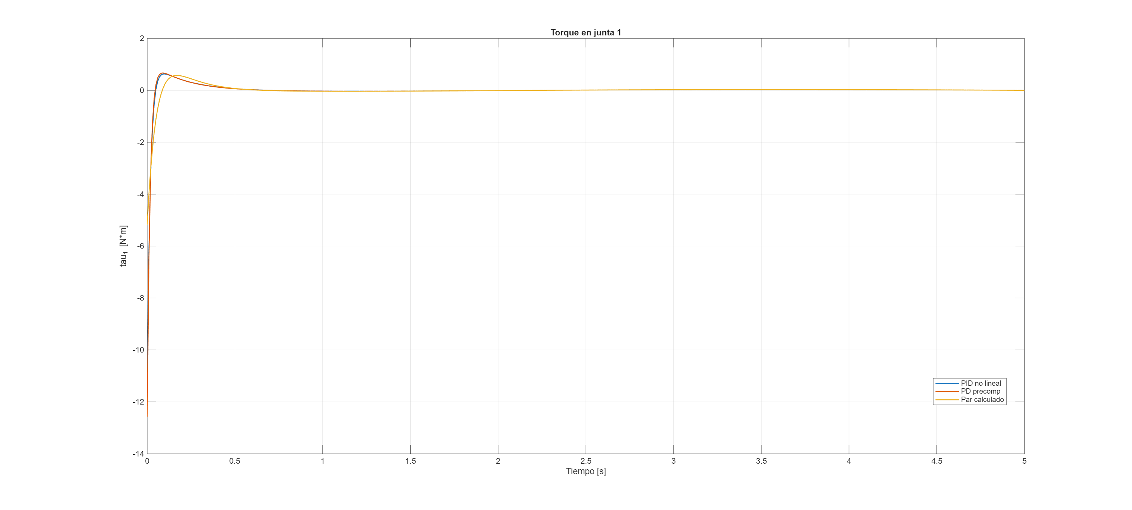
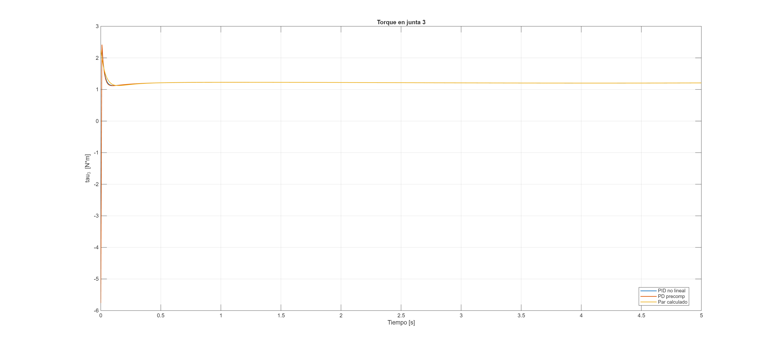
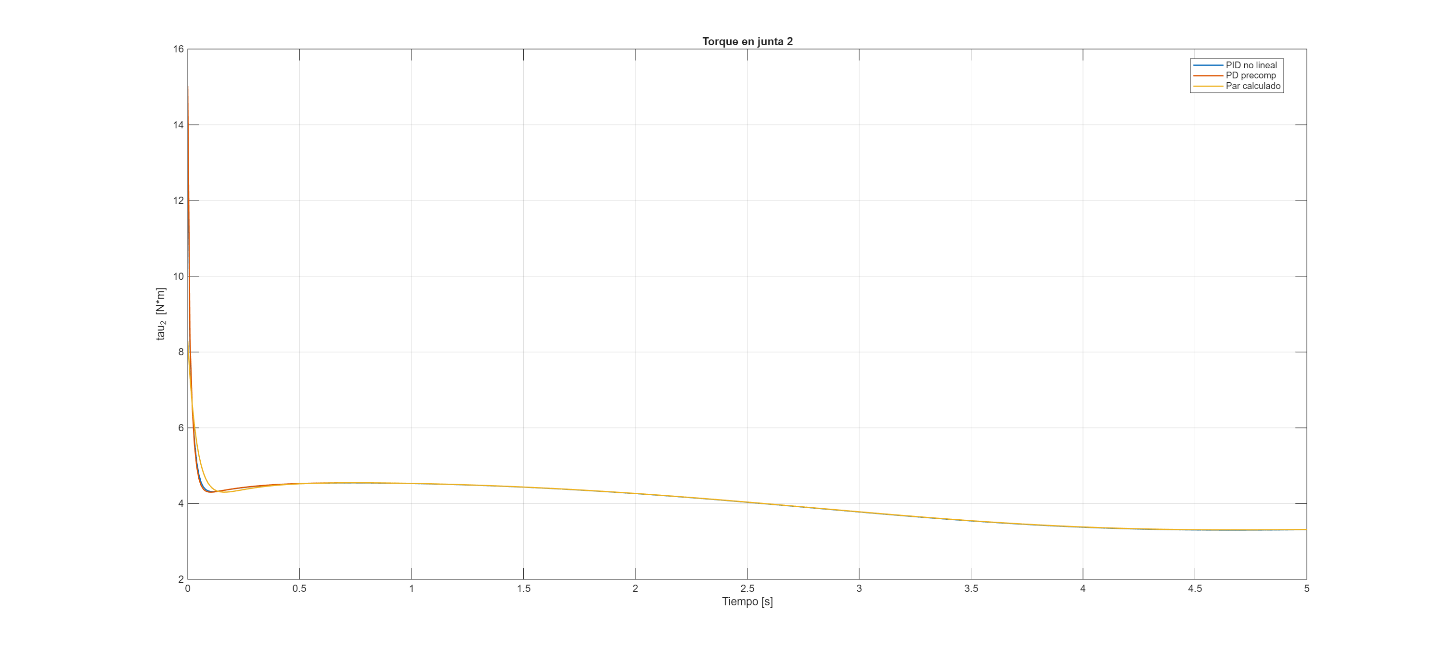
3 · VALIDACIÓN CRUZADA (v3, MATLAB PURO)
Torque por controlador y por articulación — v3
Norma de torque por controlador (v3)
Torque junta 1 (v3)
Torque junta 2 (v3)
Torque junta 3 (v3)
Validación cruzada e independiente de Simulink, plataforma MATLAB pura.
23
Notes:
GUION (Gabriela Villegas, ~15 s): “Los tres Scopes reales de Simulink, uno por controlador: en los tres, las tres articulaciones convergen.”

Slide 24
BLOQUE 4
Planeación autónoma y conclusiones
Fernando García
Notes:
GUION (Expositor 1, ~15 s):
"Gracias. Cierro yo con la planeación autónoma y las conclusiones."

Slide 25
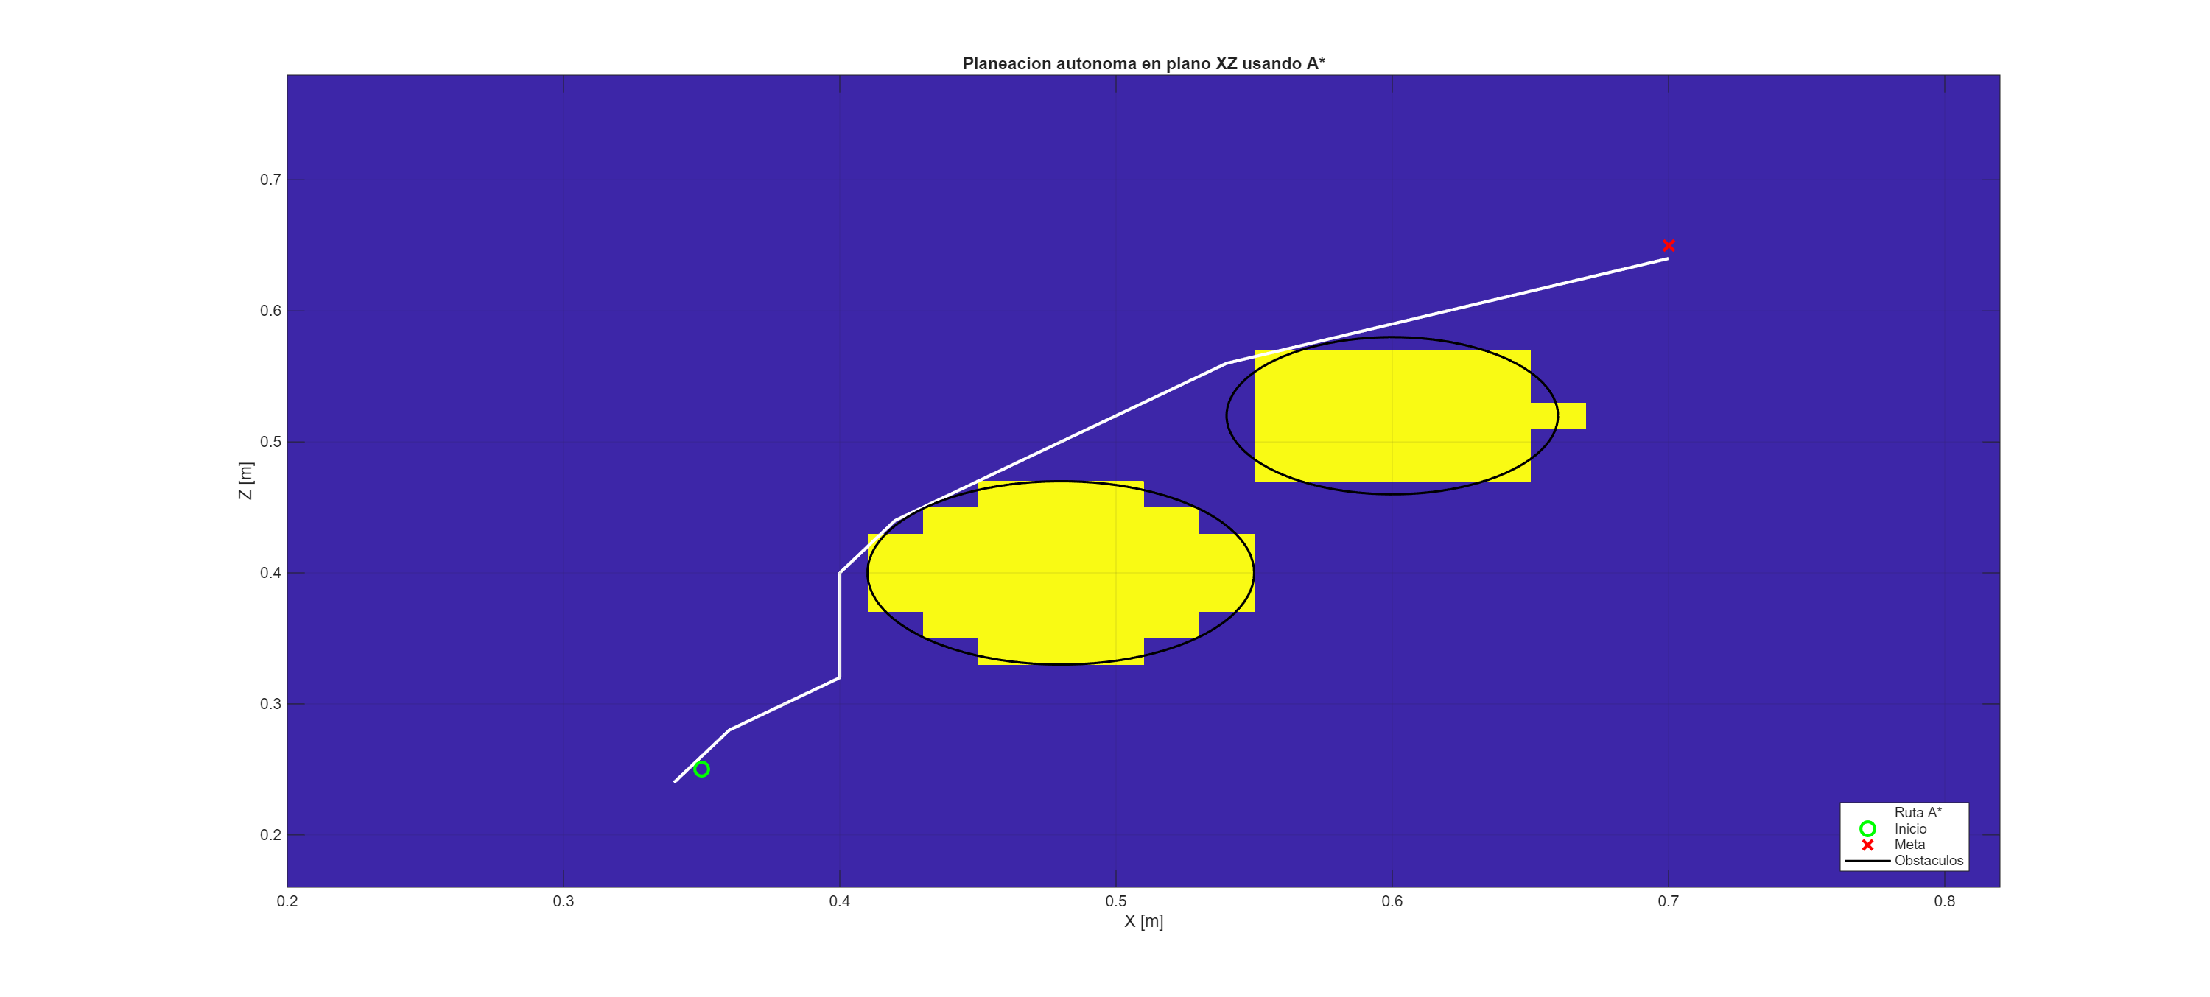
4 · PLANEACIÓN AUTÓNOMA CON OBSTÁCULOS
A*: una ruta libre de obstáculos → trayectoria articular
1
Mapa cartesiano XZ con 2 obstáculos circulares
2
A* (8 vecinos) → ruta óptima libre de colisión
3
13 waypoints, todos alcanzables por cinemática inversa
4
Suavizado (pchip) → trayectoria articular qd(t)
5
Los 3 controladores ya vistos siguen la trayectoria qd(t) que genera A*
25
Notes:
GUION (Fernando García, ~85 s):
"Cerramos el círculo del trabajo: los mismos tres controladores que acaban de ver, sin ninguna modificación, ahora siguen una trayectoria generada autónomamente en presencia de obstáculos. Esto es, en sí mismo, una decisión de arquitectura: separar completamente la capa de planeación de la capa de control, un principio estándar en sistemas robóticos autónomos. El flujo es: un mapa cartesiano en el plano X-Z con dos obstáculos circulares; el algoritmo A*, con conectividad de 8 vecinos y una heurística admisible, encuentra la ruta óptima libre de colisión sobre esa grilla; los 13 waypoints resultantes son, todos, alcanzables por cinemática inversa -cero puntos descartados-; se suavizan con una interpolación pchip para obtener una trayectoria articular continua y derivable; y esa trayectoria la siguen, sin ningún cambio de ganancias ni de estructura, los tres controladores que Gabriela ya presentó. El hecho de que no hiciera falta ningún controlador nuevo es la mejor evidencia de que el diseño de control del bloque anterior es robusto frente al tipo de trayectoria que reciba."
PREGUNTA PROBABLE DEL DOCENTE:
P: "¿La planeación A* puede ejecutarse dentro de Simulink o solo en MATLAB?"
R: Se planifica en MATLAB y se entrega la trayectoria articular deseada qd(t) a Simulink. Queda como pregunta abierta al docente si desea que el propio Simulink ejecute el algoritmo de búsqueda.

Slide 26
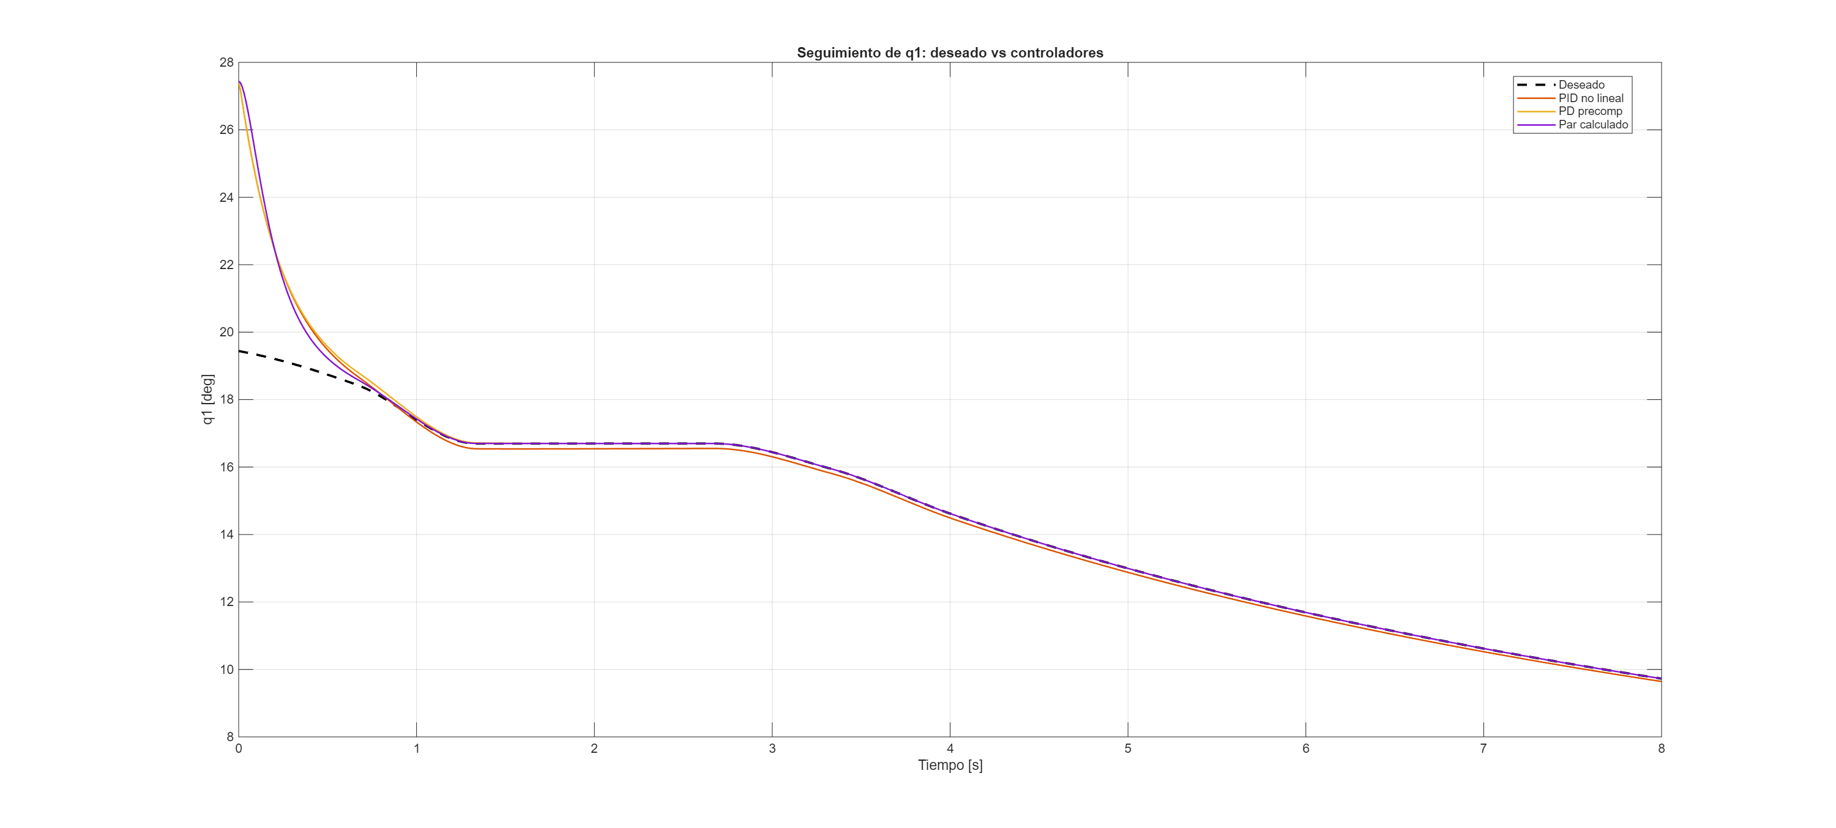
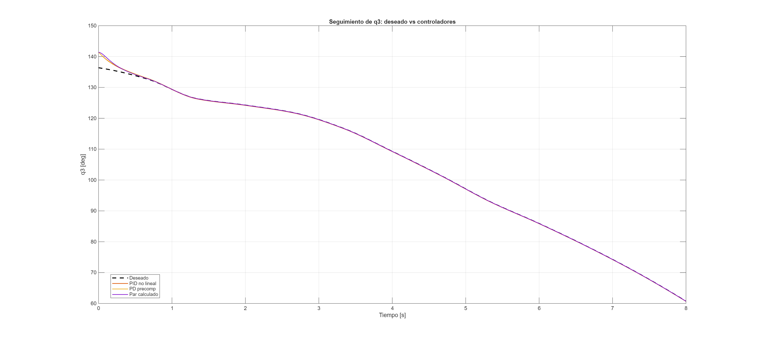
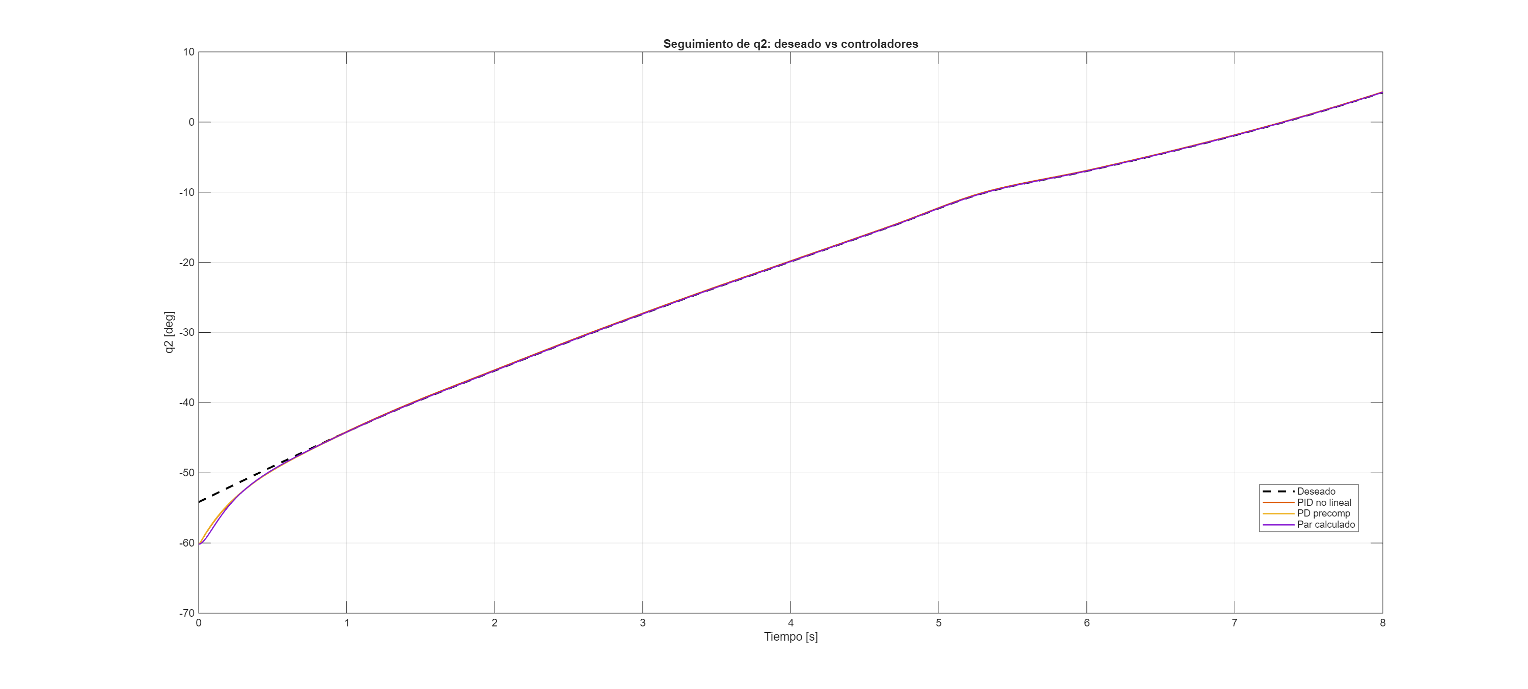
4 · PLANEACIÓN AUTÓNOMA (v4) · DETALLE
Seguimiento articular con la ruta A* — v4
Seguimiento q1 (v4)
Seguimiento q3 (v4)
Seguimiento q2 (v4)
Los mismos tres controladores del Bloque 3, siguiendo ahora la trayectoria qd(t) generada por A*.
26
Notes:
GUION (Fernando García, ~15 s): “El seguimiento articular completo con la ruta A*, para las tres juntas y los tres controladores ya vistos.”

Slide 27
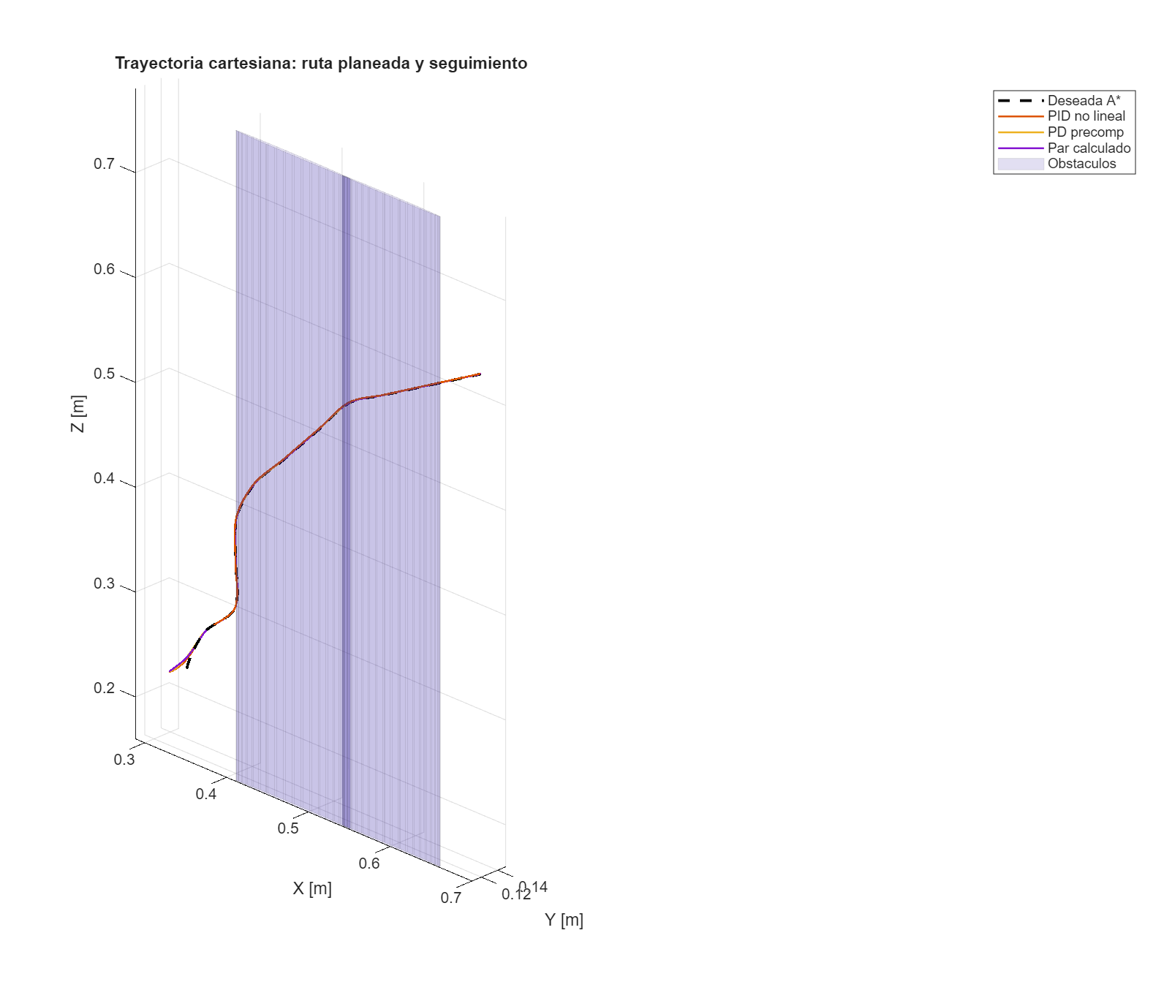
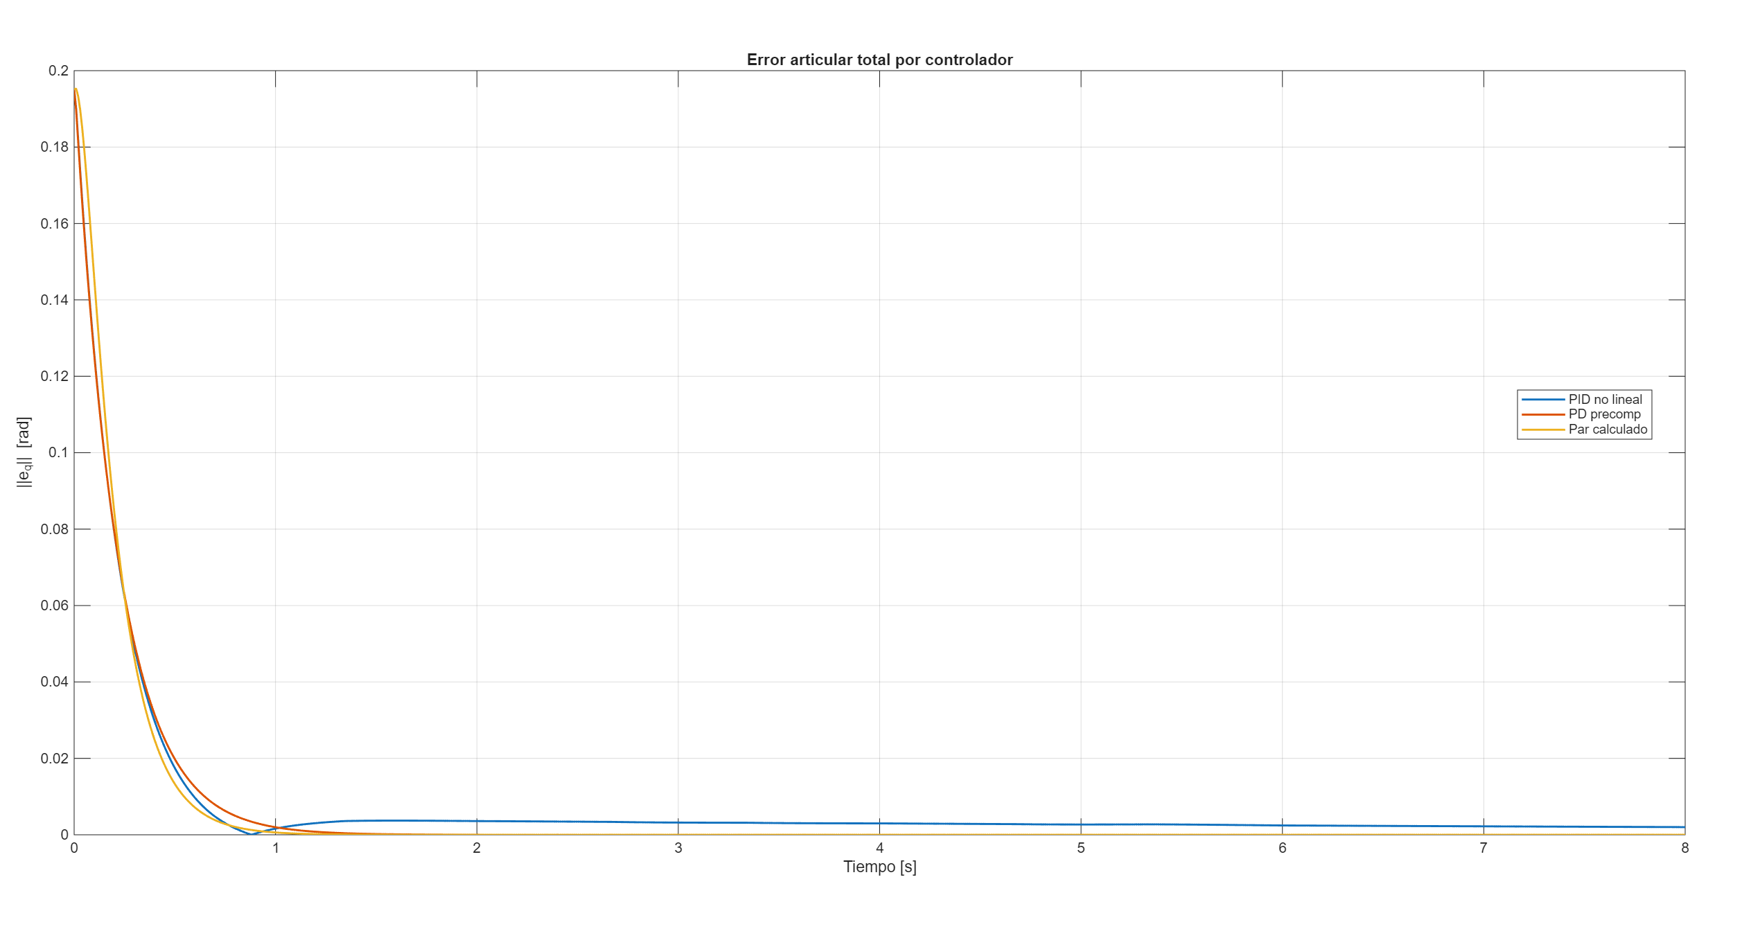
4 · PLANEACIÓN AUTÓNOMA (v4) · DETALLE
Error articular y trayectoria cartesiana — v4
Comparación de error articular (v4)
Trayectoria cartesiana del efector final (v4)
El par calculado mantiene 0.70 s de estabilización también sobre la ruta con obstáculos.
27
Notes:
GUION (Fernando García, ~15 s): “Error articular y trayectoria cartesiana del efector siguiendo la ruta con obstáculos.”

Slide 28
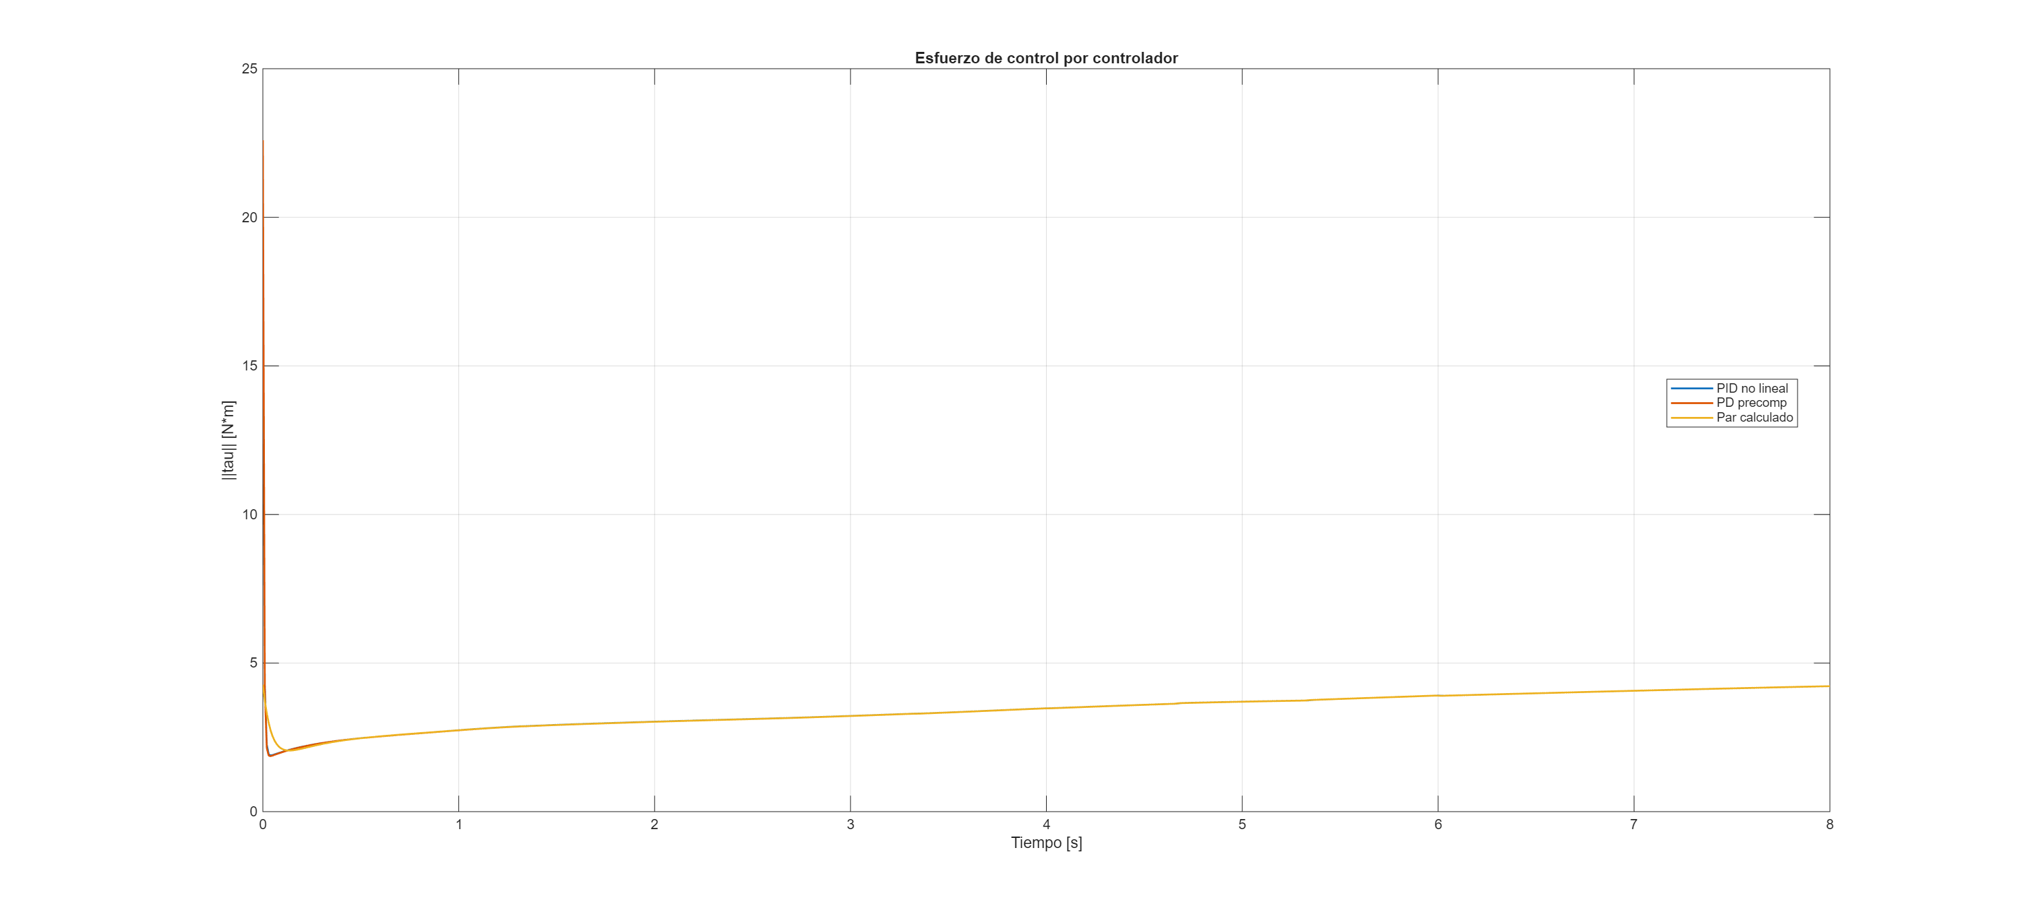
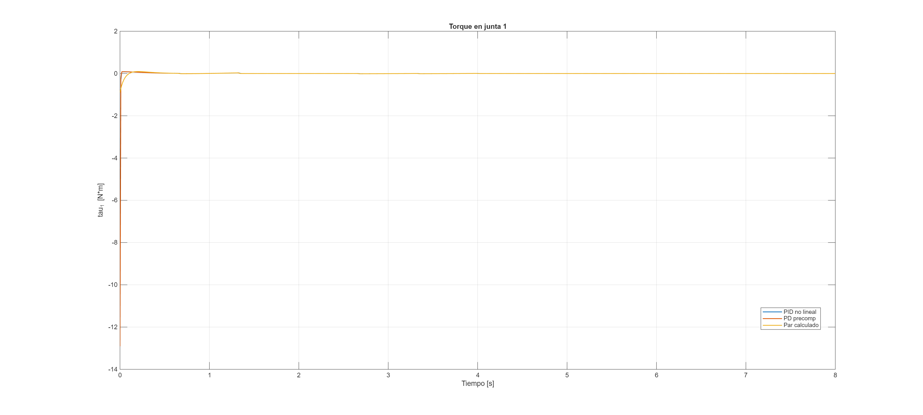
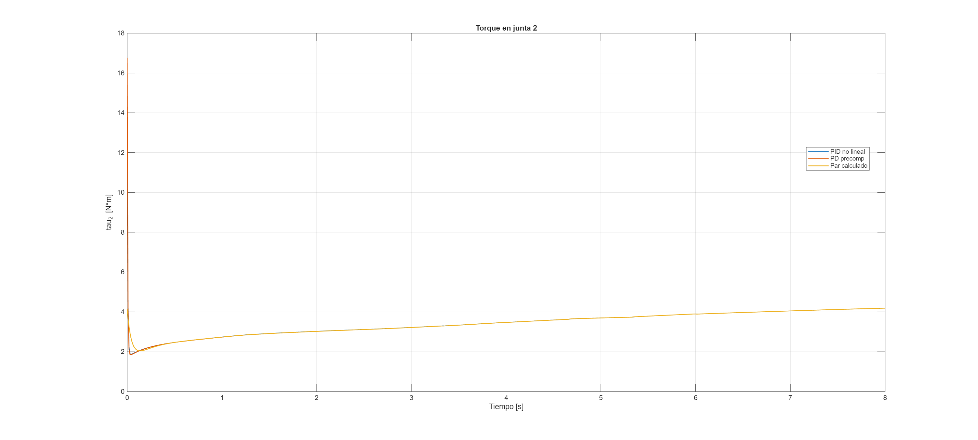
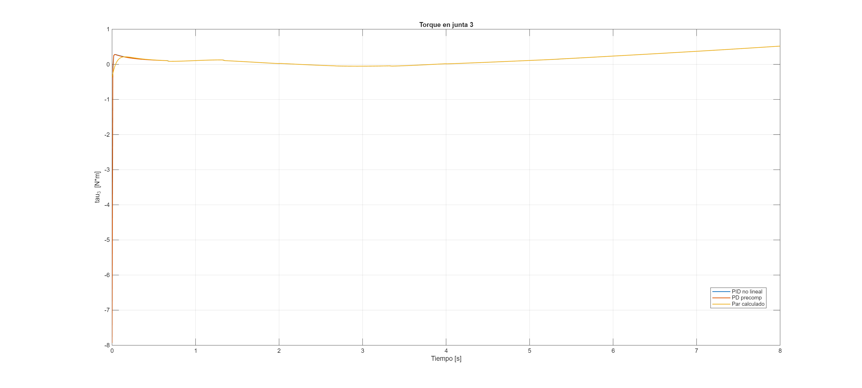
4 · PLANEACIÓN AUTÓNOMA (v4) · DETALLE
Torque por controlador y por articulación — v4
Norma de torque por controlador (v4)
Torque junta 1 (v4)
Torque junta 2 (v4)
Torque junta 3 (v4)
Torque máximo notablemente menor del par calculado (4.27 N·m) por la trayectoria A* más suave.
28
Notes:
GUION (Fernando García, ~15 s): “Y el torque correspondiente: el par calculado vuelve a ser el más eficiente, con el pico más bajo.”

Slide 29
CONCLUSIONES Y CIERRE
De la cinemática al control con sustento matemático completo
1
Modelo dinámico M(q)q̈+C q̇+G=τ obtenido por Jacobianos + Christoffel, sin Lagrange, verificado simétrico y definido positivo.
LAS CIFRAS
0.70 s
estabilización — par calculado
2
Los 3 controladores validados en Simulink y en MATLAB puro (<1% de diferencia); cada uno con su prueba de estabilidad.
10.03 N·m
torque máximo — la mitad
3
El par calculado es el más eficiente: reduce a ë+Kd·ė+Kp·e=0 y gana en tiempo de estabilización y torque máximo (el torque RMS es prácticamente igual en los tres).
Ṁ−2C ≈ 0
antisimetría — verificada
4
Planeación A* integrada: ruta libre de obstáculos convertida a trayectoria articular seguida sin perder precisión.
< 1 %
Simulink vs. MATLAB
Repositorio: github.com/webconceptos/Robotica3GDL
Notes:
GUION (Fernando García - cierre, ~85 s):
"Para cerrar. Obtuvimos un modelo dinámico completo, M de q q dos puntos más C q punto más G igual a tau, derivado exclusivamente por Jacobianos y coeficientes de Christoffel, sin lagrangiano, y lo verificamos matemáticamente: simétrico, definido positivo, y con la propiedad de pasividad confirmada numéricamente. Los tres controladores están validados en dos plataformas independientes, Simulink y MATLAB puro, con menos de 1% de diferencia entre ellas, y cada uno con su propia demostración formal de estabilidad, no solo con una gráfica que converge. El par calculado es, matemática y experimentalmente, el más eficiente: reduce el sistema en lazo cerrado a una dinámica de error lineal exacta, y eso se traduce en menor tiempo de estabilización y menor torque máximo -el torque RMS es prácticamente igual en los tres, por eso no lo destacamos como diferenciador-. Y la planeación autónoma con A* se integró sin tocar una sola ganancia de control, sin perder precisión de seguimiento. En síntesis: partimos de la cinemática del trabajo parcial y llegamos a un sistema de control articular con sustento matemático completo, verificado en dos plataformas, e integrado con planeación autónoma de extremo a extremo. Muchas gracias, quedamos abiertos a sus preguntas."

Slide 30
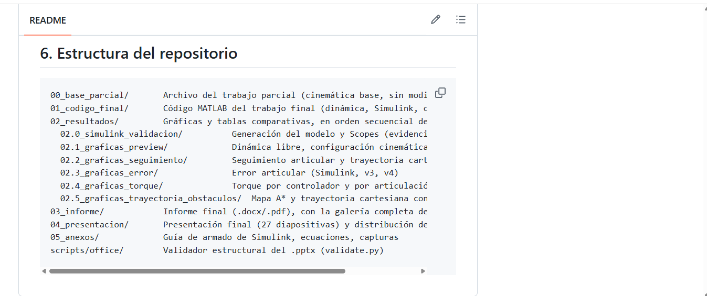
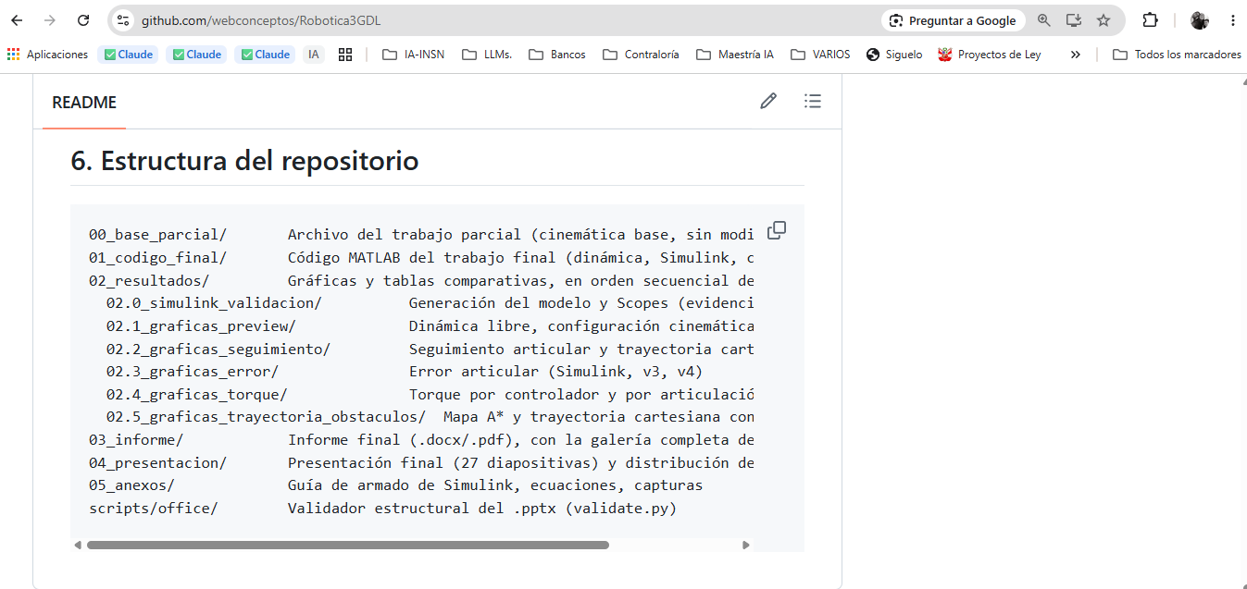
https://github.com/webconceptos/Robotica3GDL
Repositorio
Notes:
GUION (Fernando García - cierre, ~10 s):
"Recordar: todo está versionado y es reproducible en el repositorio.

